Slide 1
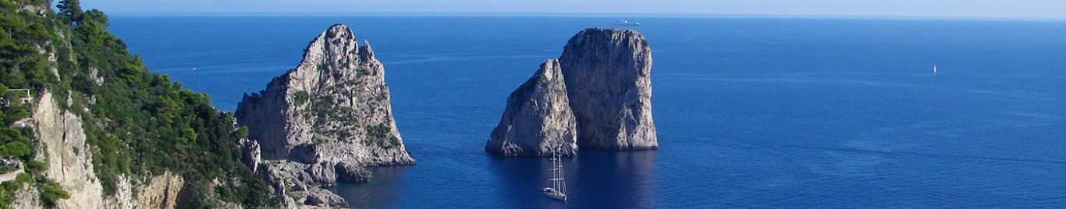

CLUB ALPINO ITALIANO
PROGETTO SCUOLA
XXXIX Corso di Formazione
“Dal Vesuvio alla penisola sorrentina”
Natura, popolazione impatto ambientale e sviluppo sostenibile
Castellammare di Stabia (Napoli)
Penisola sorrentina
Parco Regionale dei Monti Lattari
Mercoledì 30 ottobre – Domenica 3 novembre 2019

Slide 2
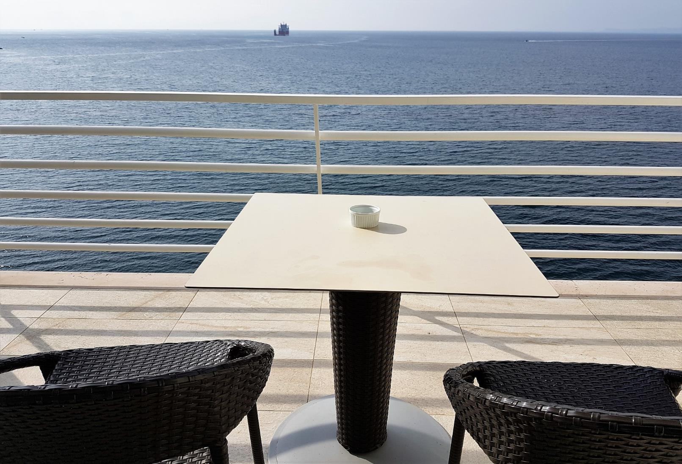
CASTELLAM-MARE DI STABIA
Terrazze Hotel Miramare

Slide 3
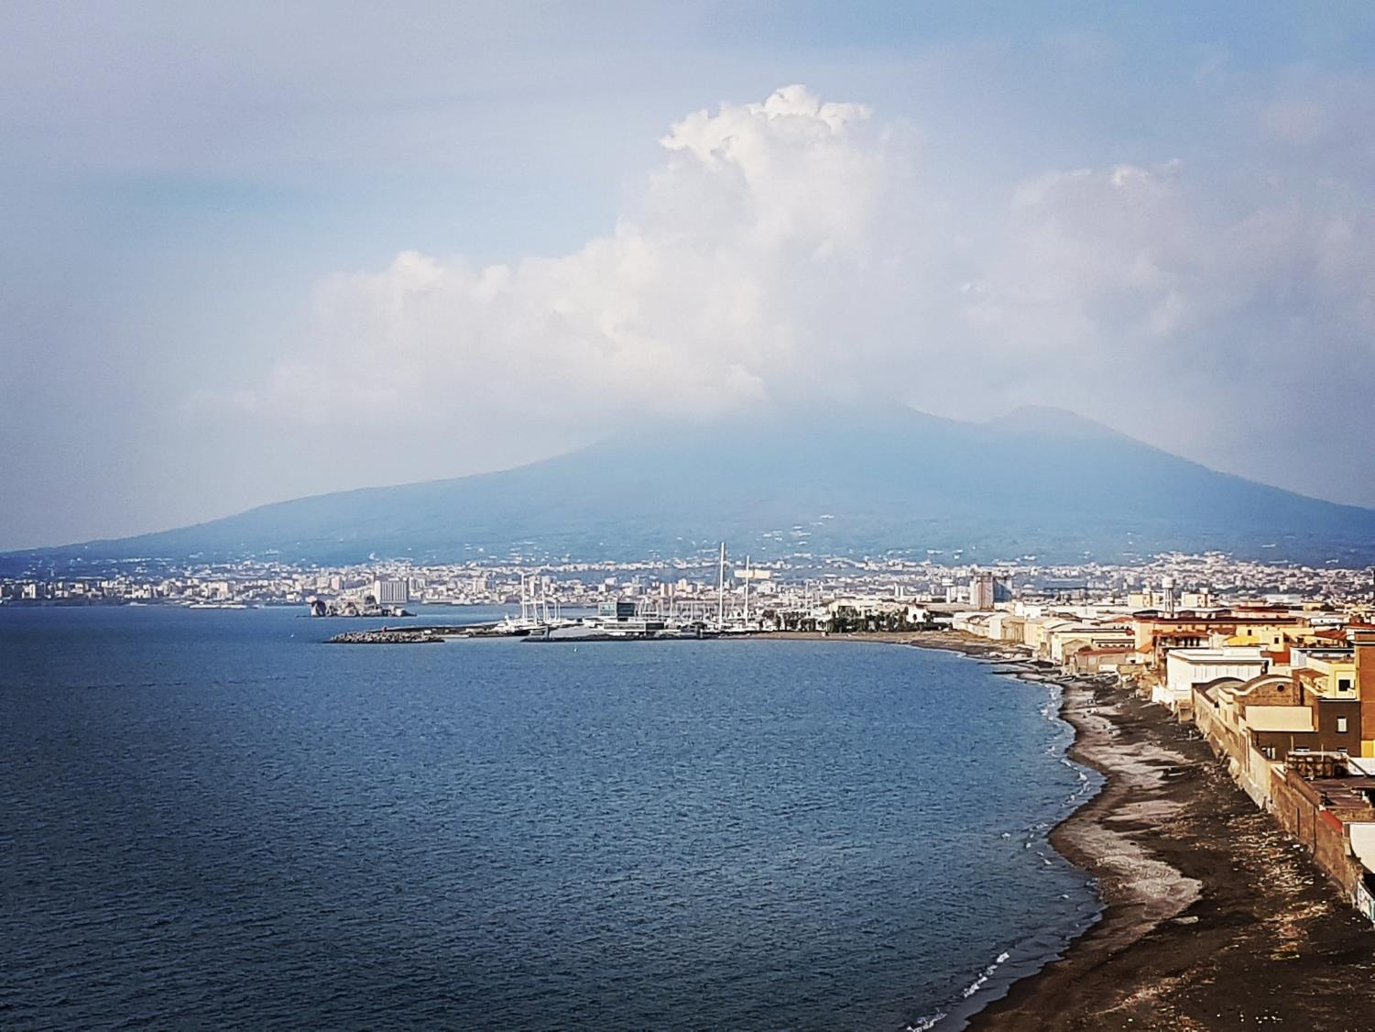

Slide 4
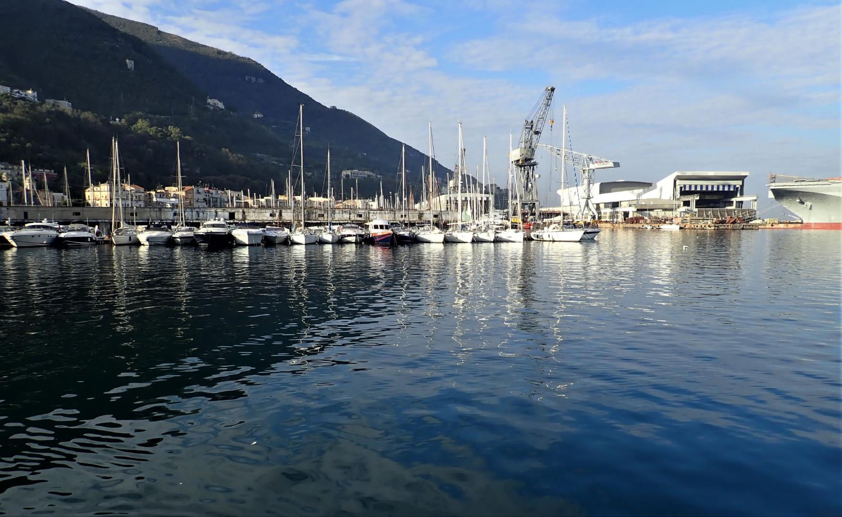

CASTELLAM-MARE DI STABIA
Porto turistico

Slide 5
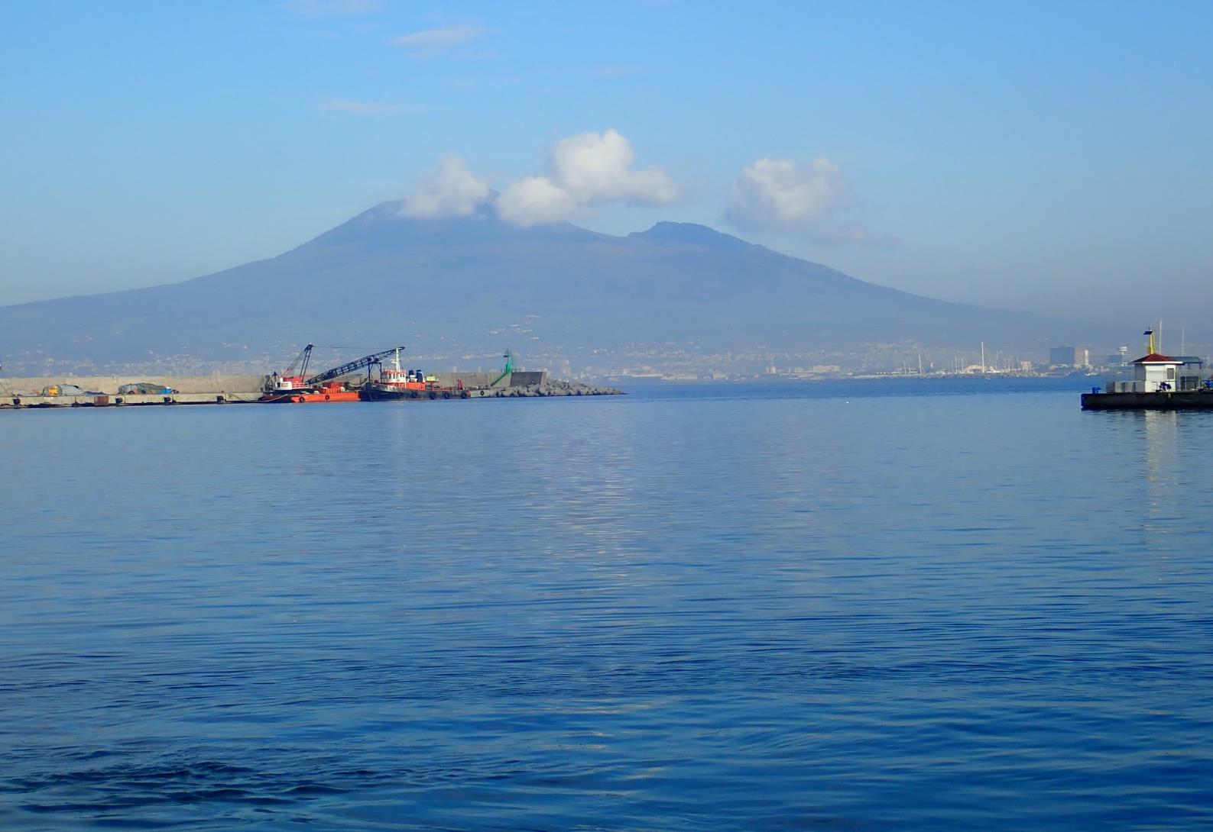

Slide 6
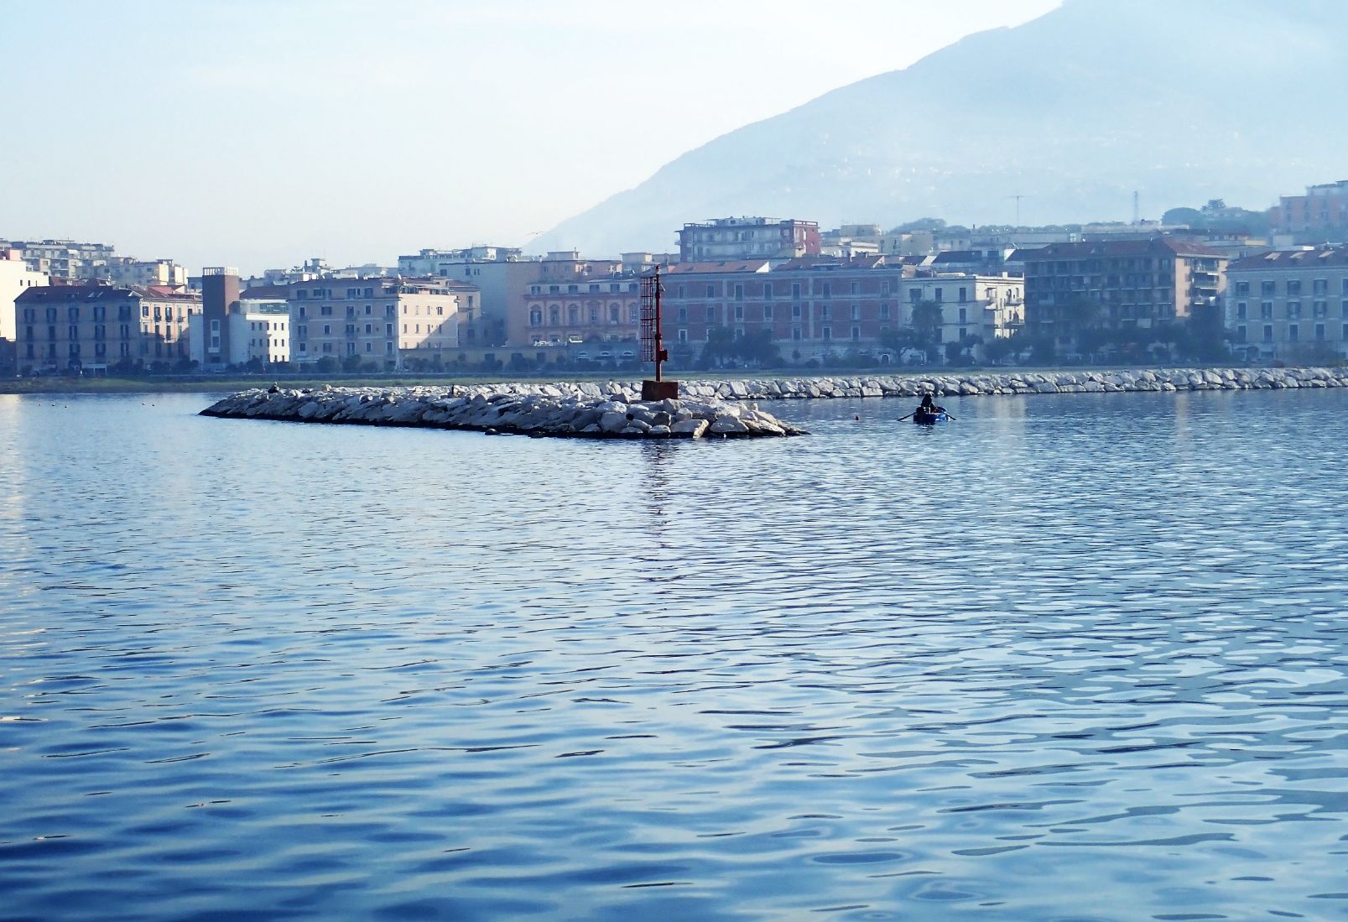
CASTELLAM-MARE DI STABIA
Porto turistico

Slide 7
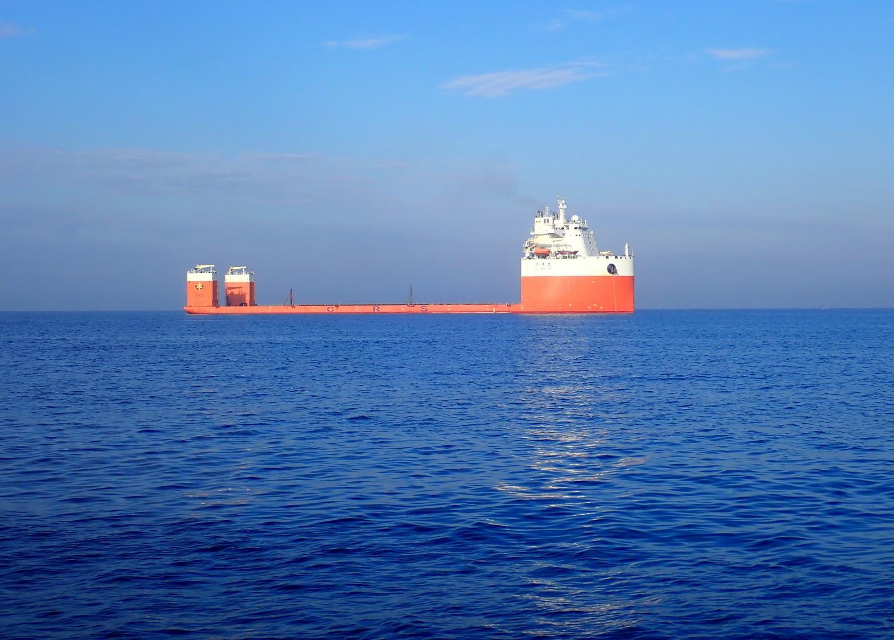

Slide 8
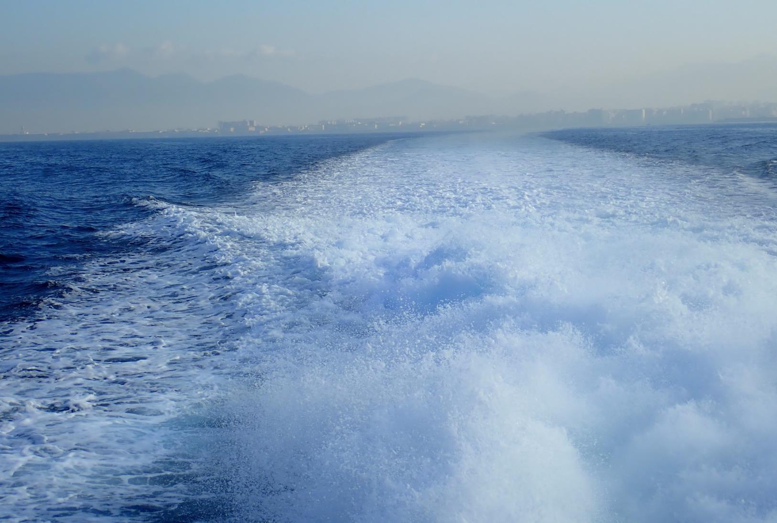
CASTELLAM-MARE DI STABIA
Aliscafo per Capri

Slide 9
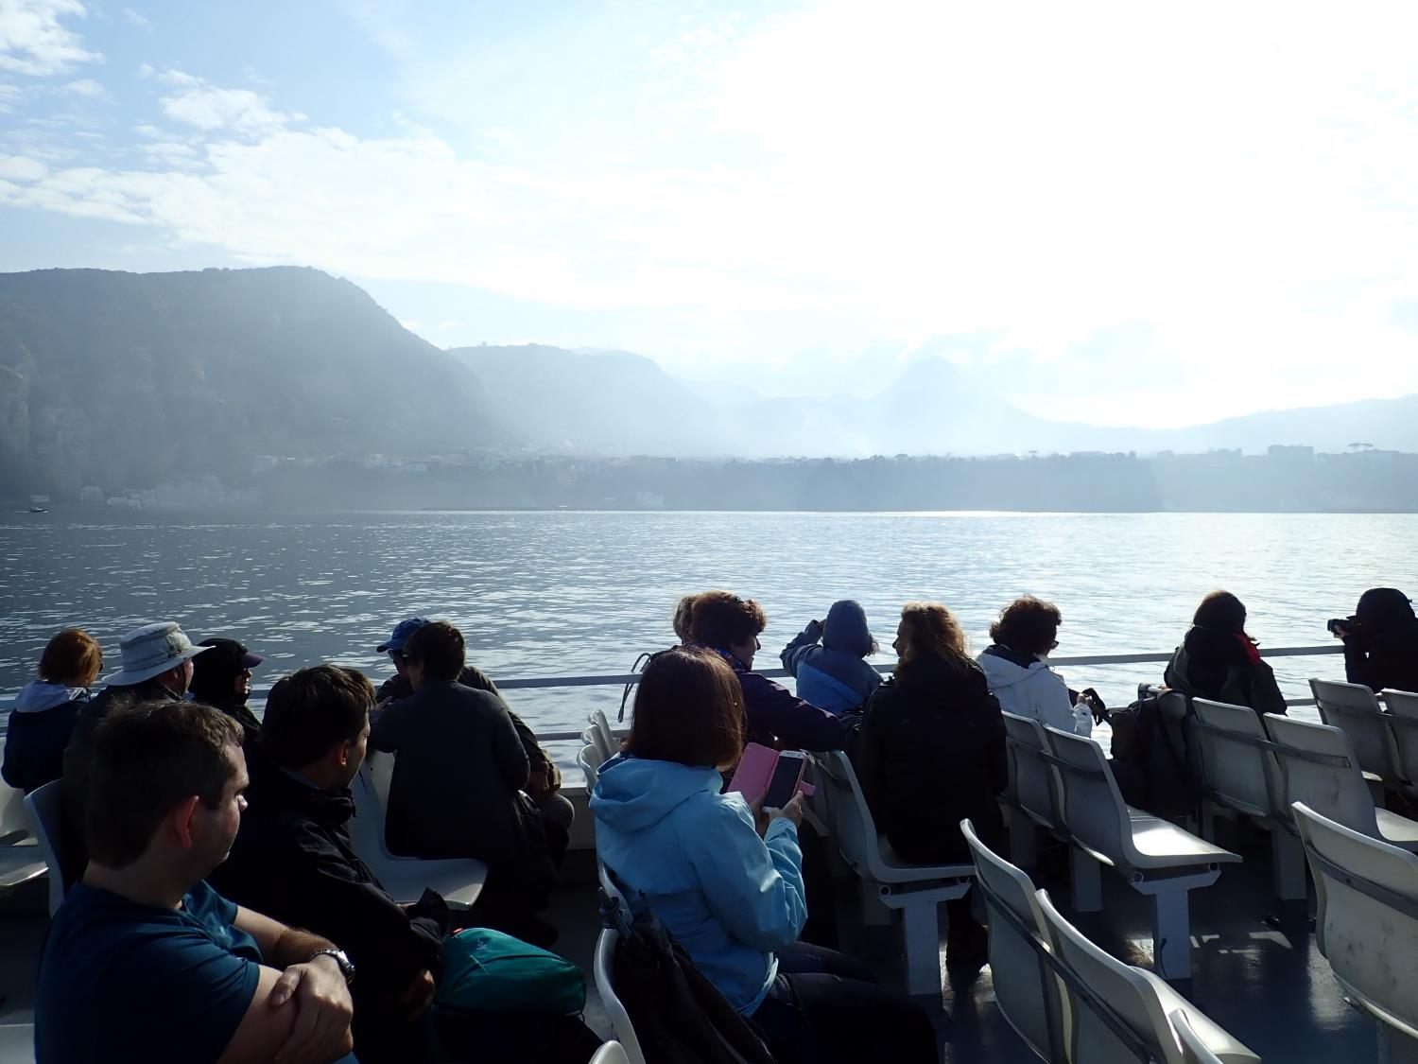

Slide 10
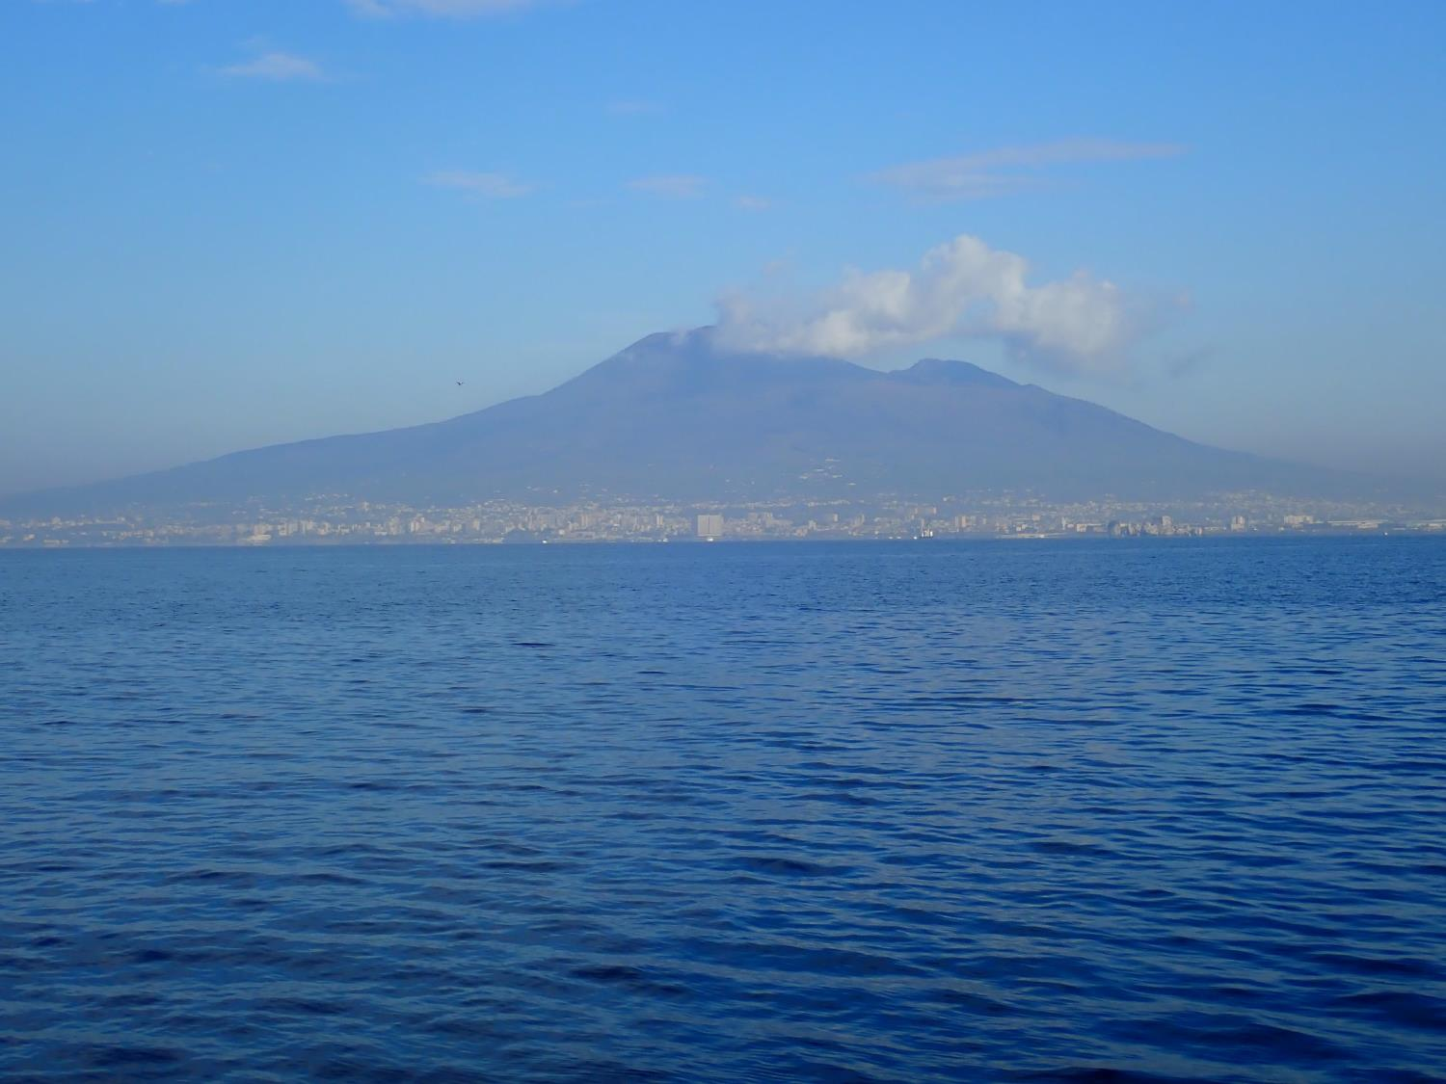
XXXIX corso nazionale di formazione
per insegnanti
“Dal Vesuvio alla penisola sorrentina”
Castellammare di Stabia (Napoli)
Penisola sorrentina
Parco Regionale dei Monti Lattari
Mercoledì 30 ottobre – Domenica 3 novembre 2019

Slide 11
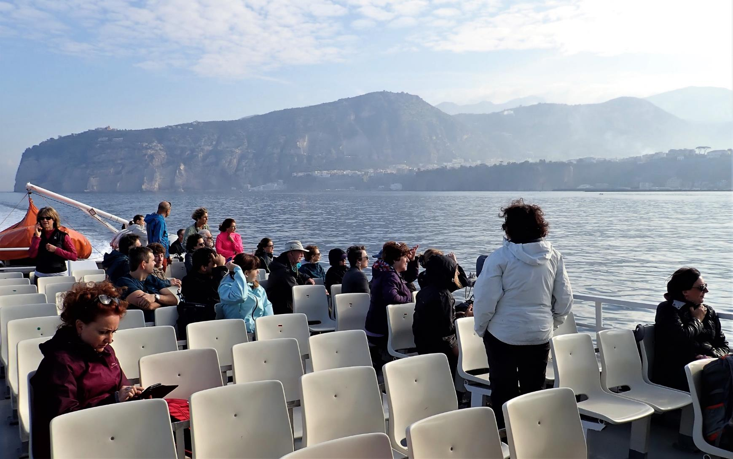

Slide 12
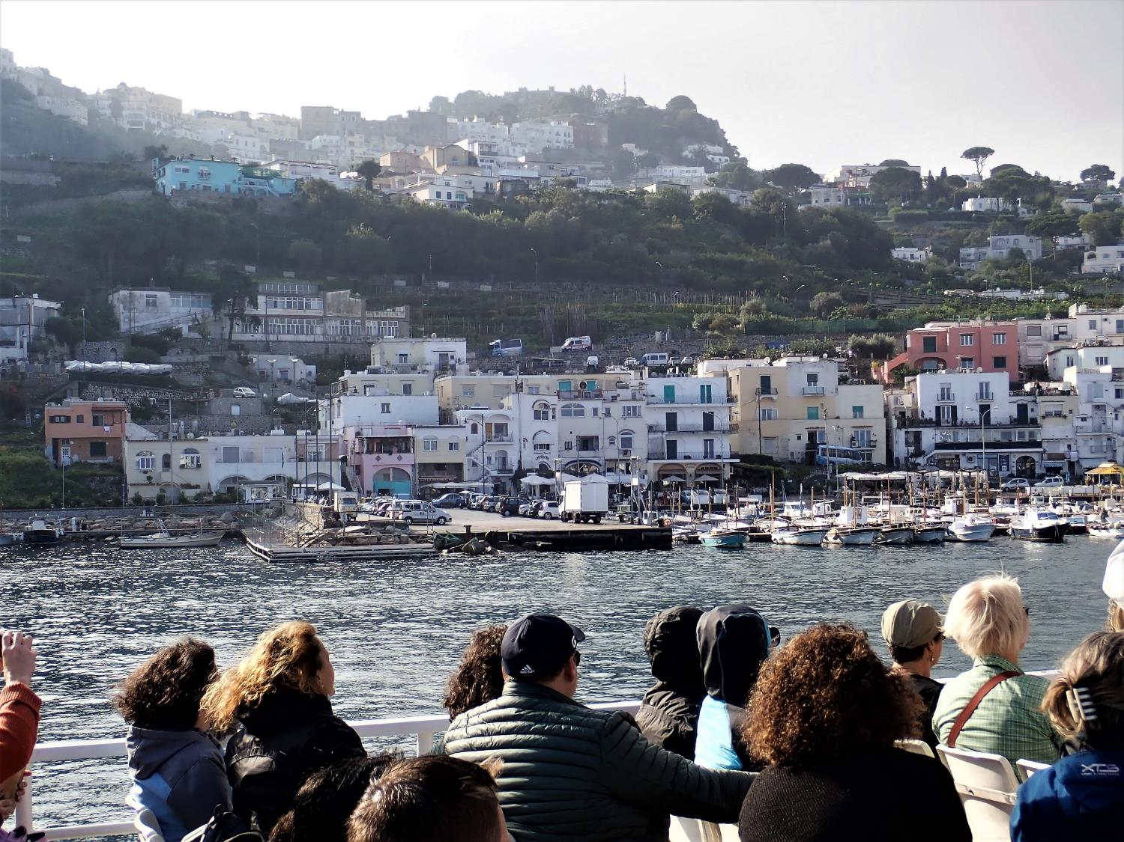
SORRENTO
Porto turistico

Slide 13
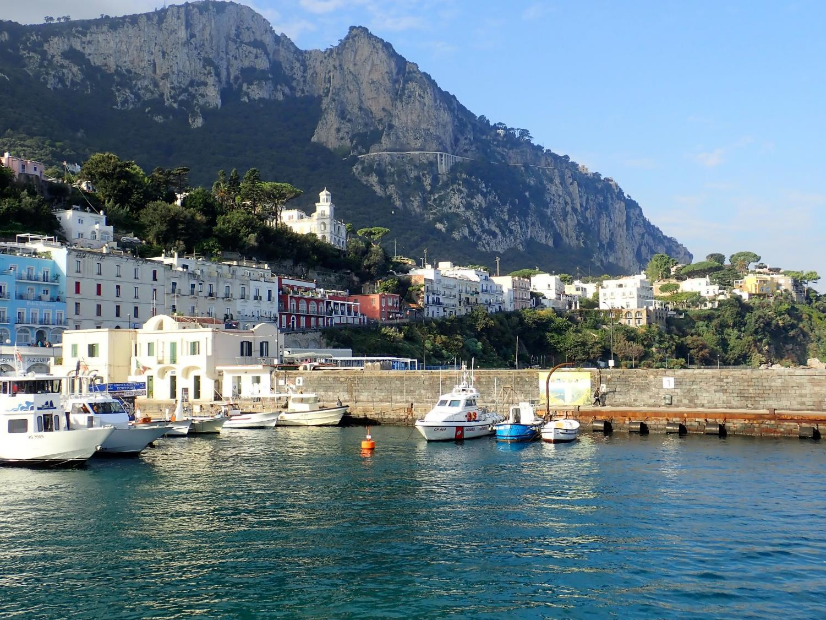
CAPRI
Porto turistico

Slide 14
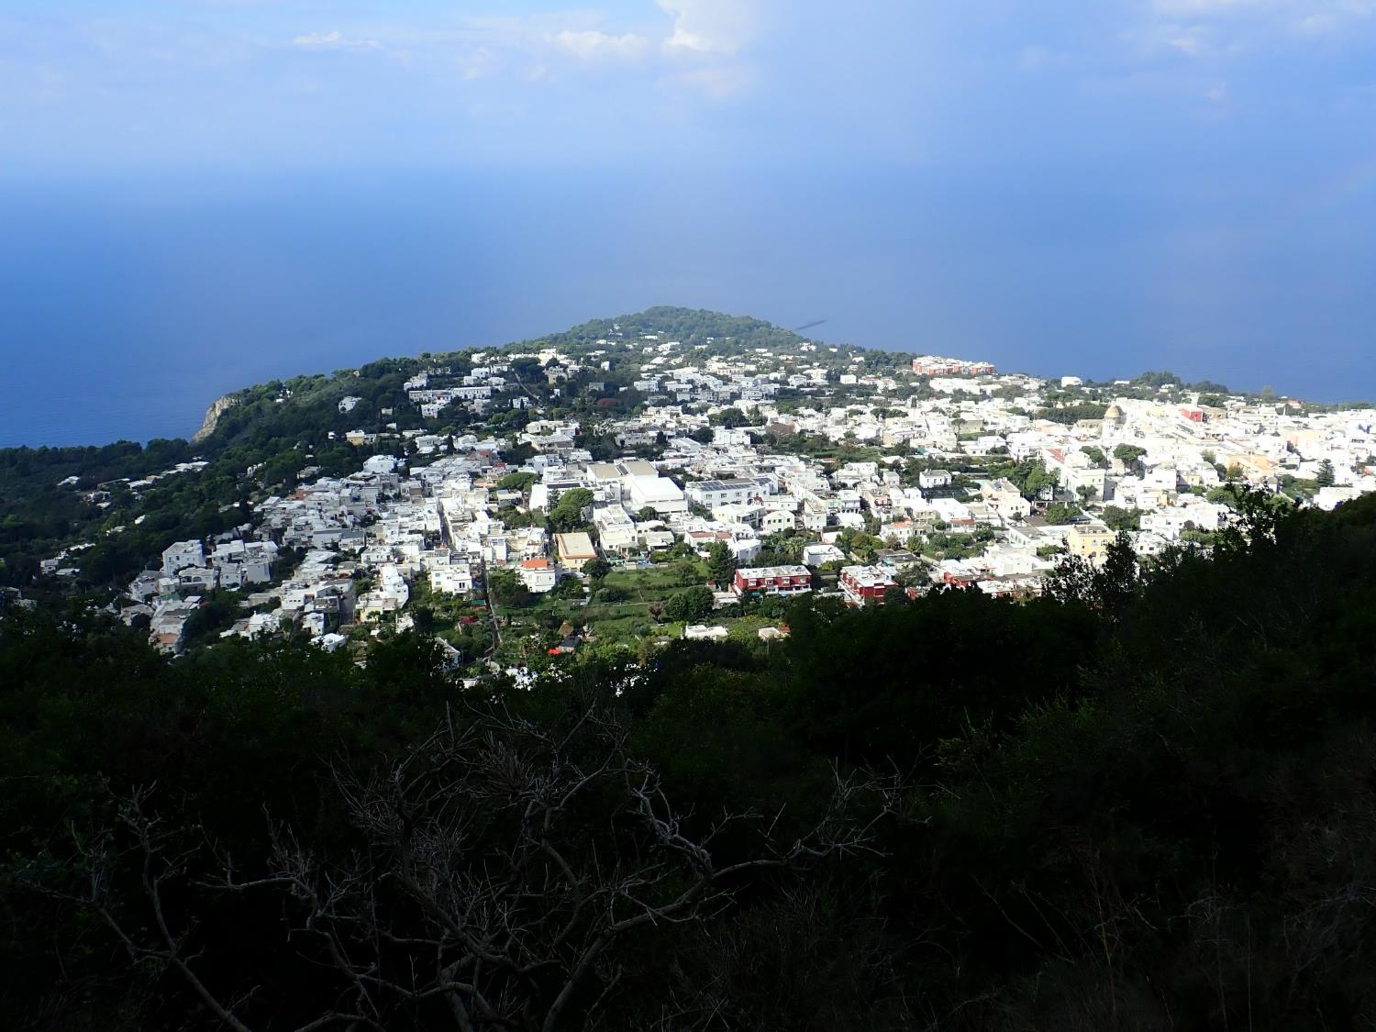
XXXIX corso nazionale di formazione
per insegnanti
“Dal Vesuvio alla penisola sorrentina”
Castellammare di Stabia (Napoli)
Penisola sorrentina
Parco Regionale dei Monti Lattari
Mercoledì 30 ottobre – Domenica 3 novembre 2019

Slide 15
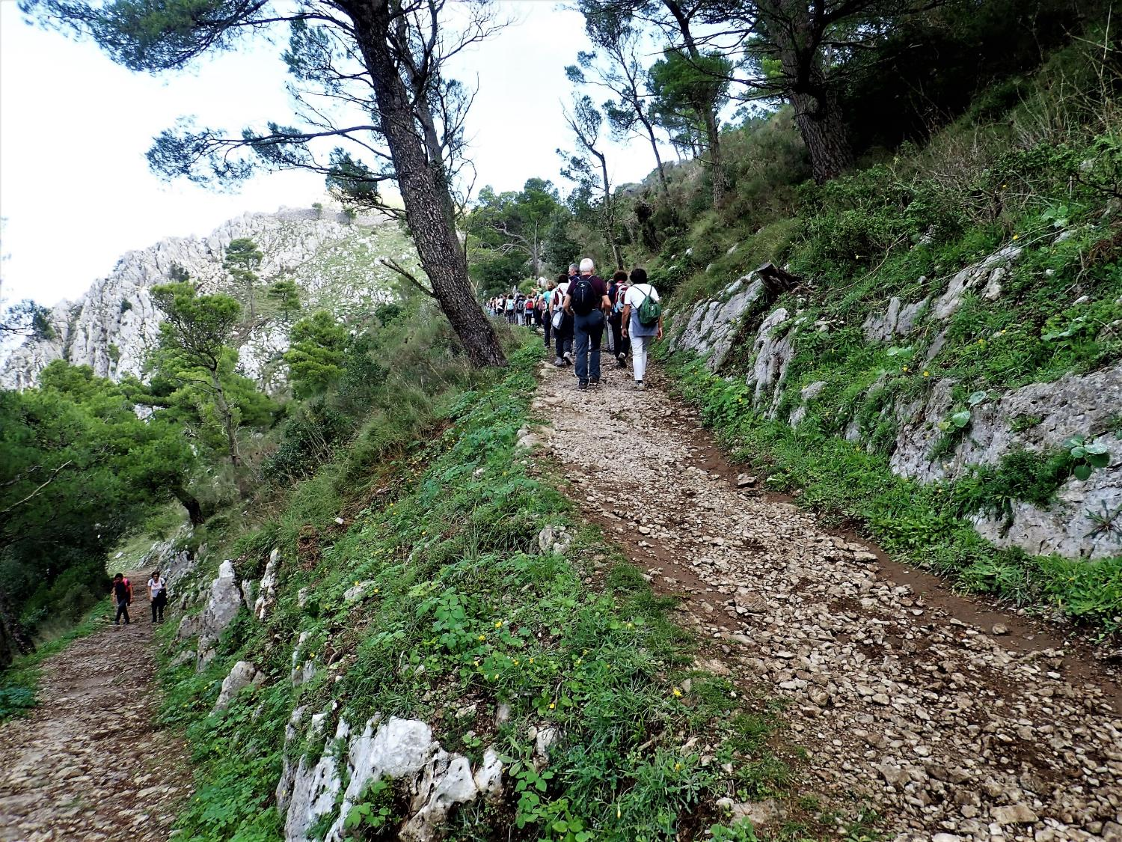
ANACAPRI
Percorso escursionistico-paesaggistico con salita al Monte Solaro, 589 m

Slide 16
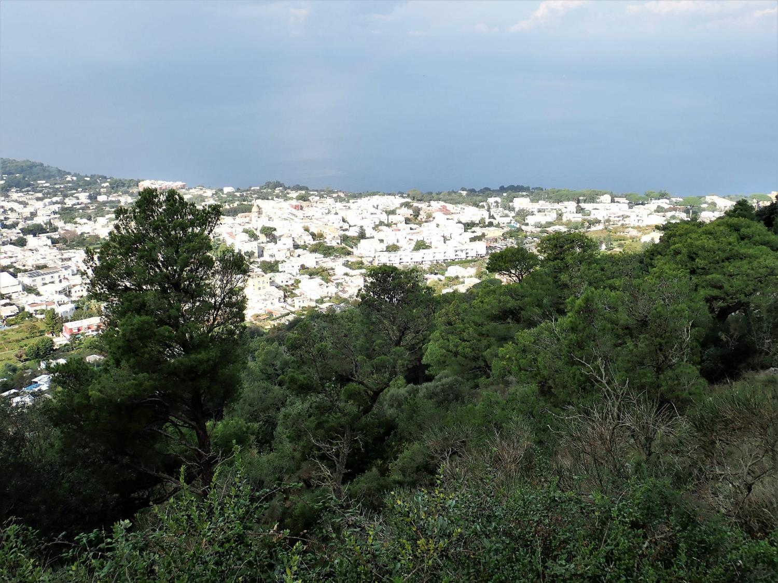

Slide 17
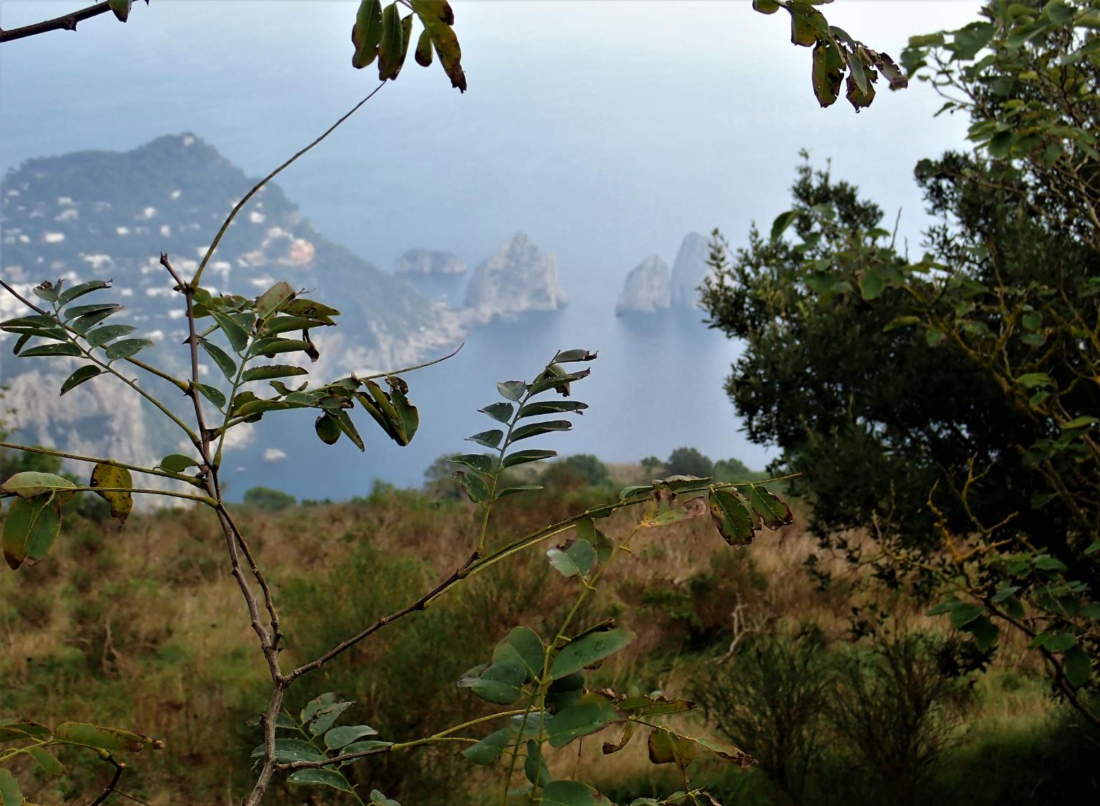

Slide 18
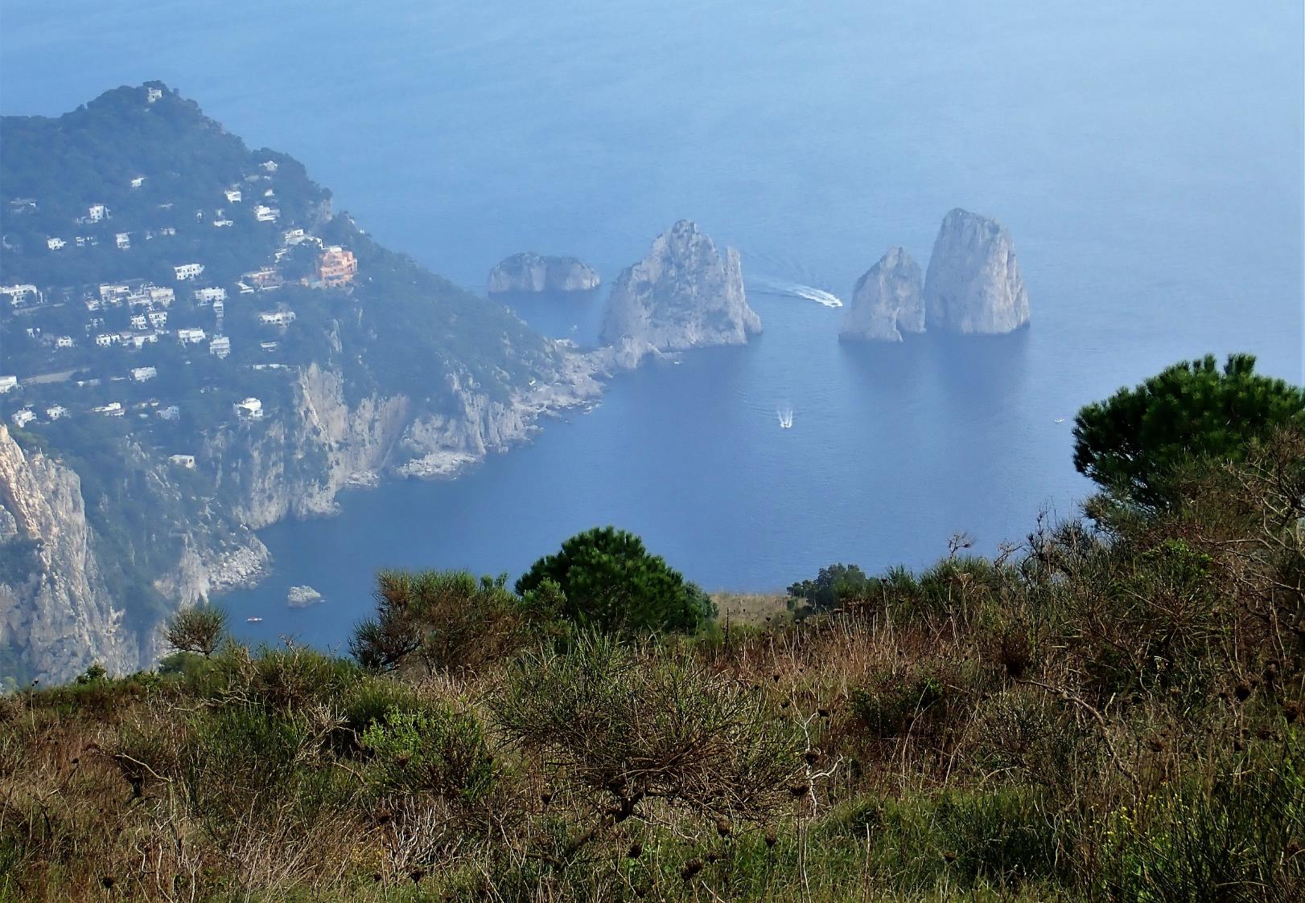

Slide 19
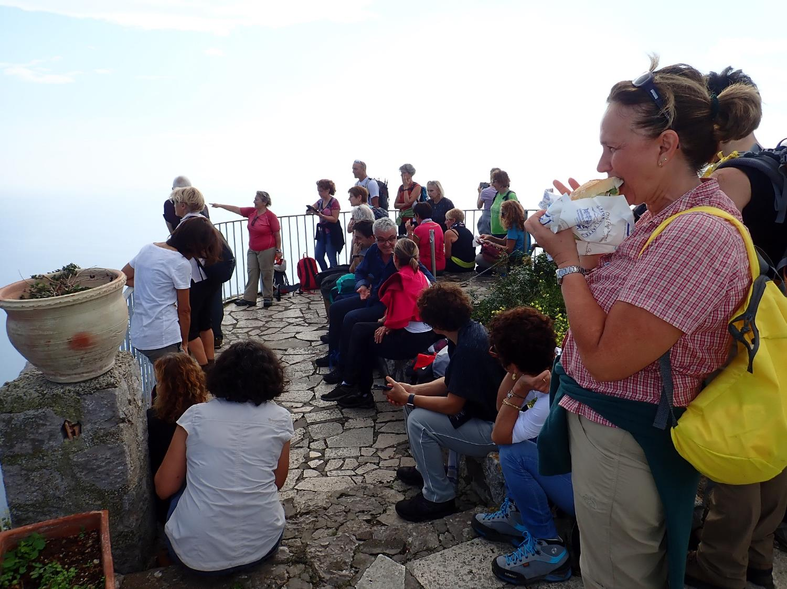

Slide 20
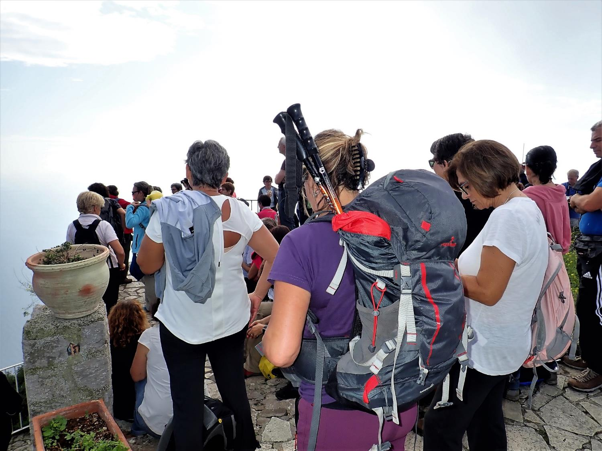
ANACAPRI
Percorso escursionistico-paesaggistico con salita al Monte Solaro, 589 m

Slide 21
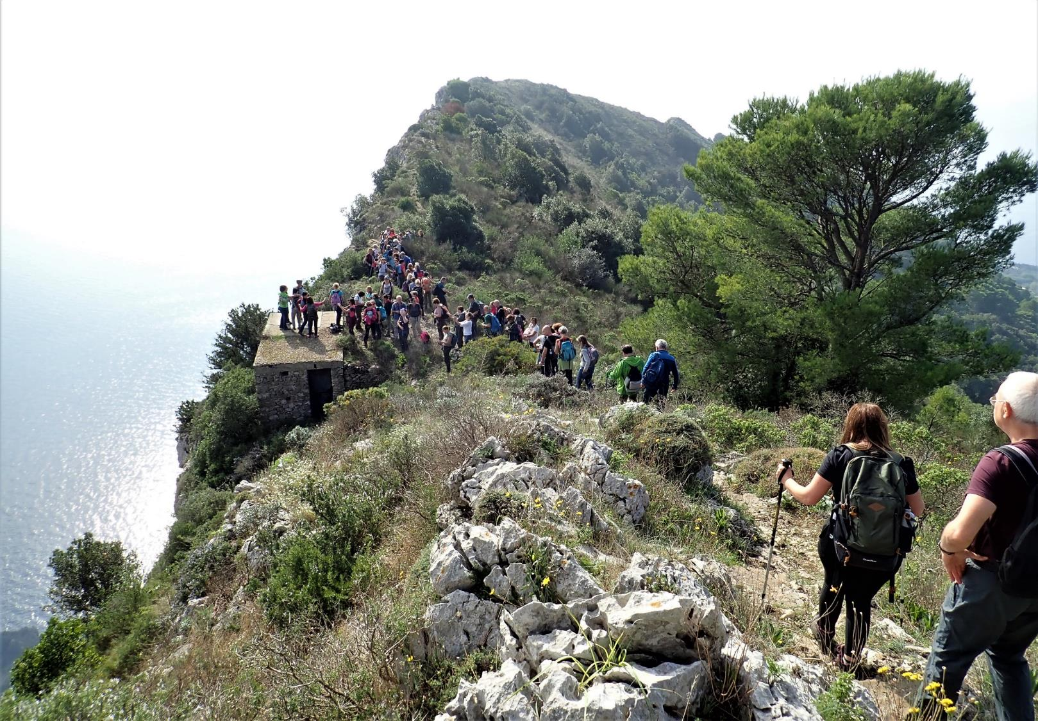

Slide 22
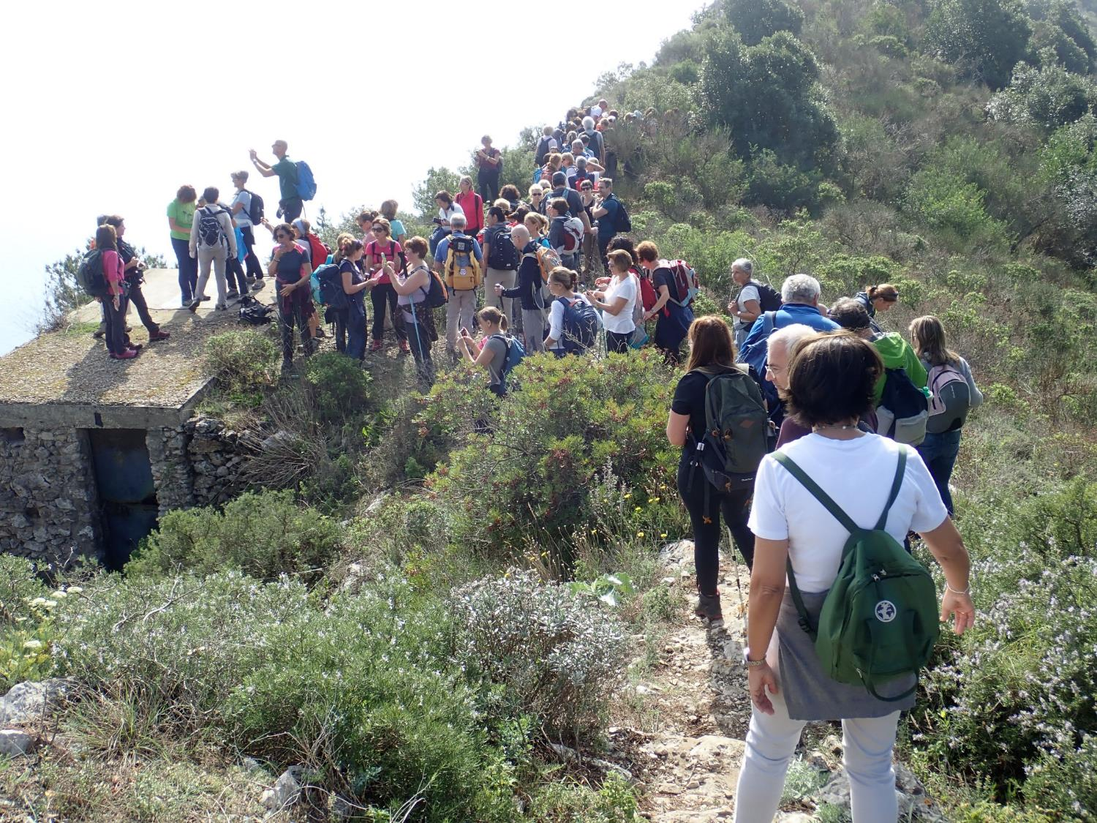
XXXIX corso nazionale di formazione
per insegnanti
“Dal Vesuvio alla penisola sorrentina”
Castellammare di Stabia (Napoli)
Penisola sorrentina
Parco Regionale dei Monti Lattari
Mercoledì 30 ottobre – Domenica 3 novembre 2019

Slide 23
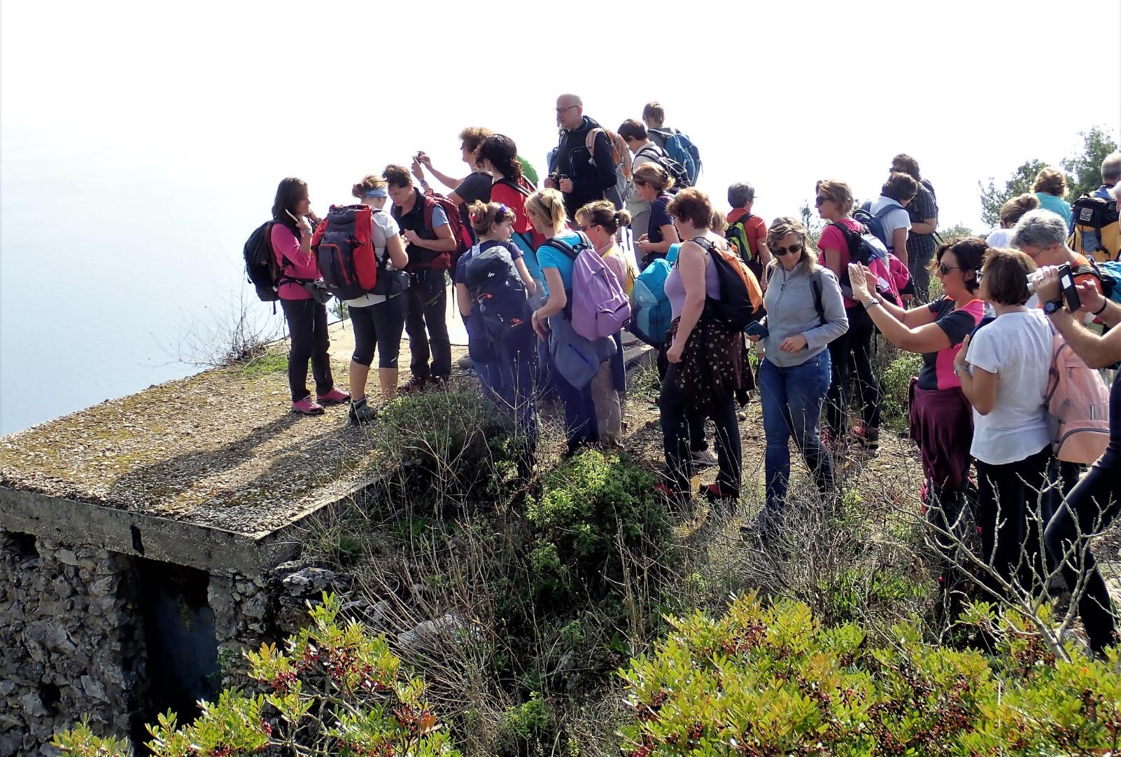
ANACAPRI
Percorso escursionistico-paesaggistico del Monte Solaro, discesa per le creste fino al belvedere della Migliera – Faro di Punta Carena

Slide 24
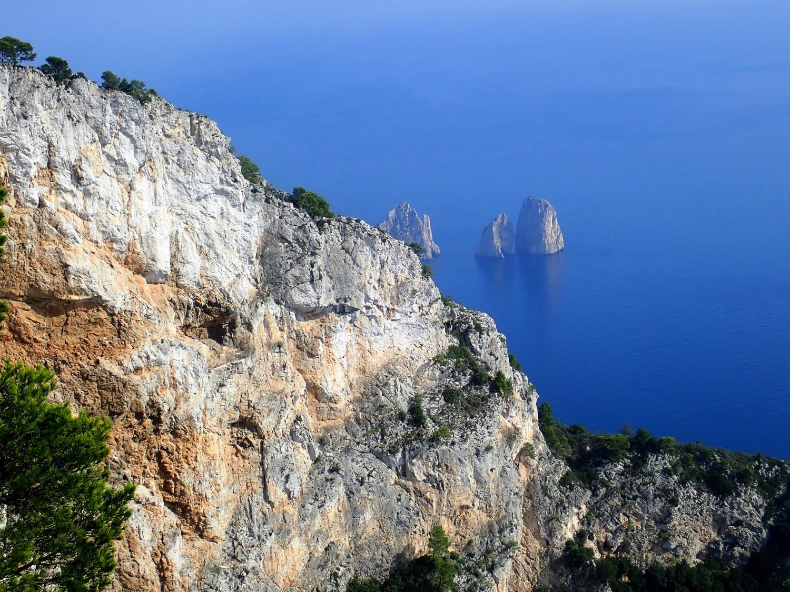

Slide 25
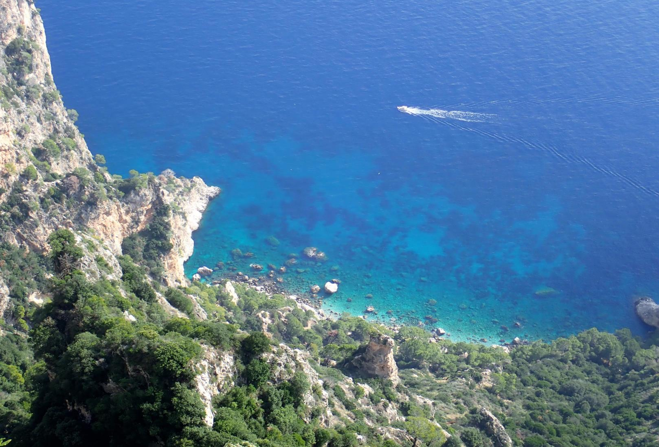

Slide 26
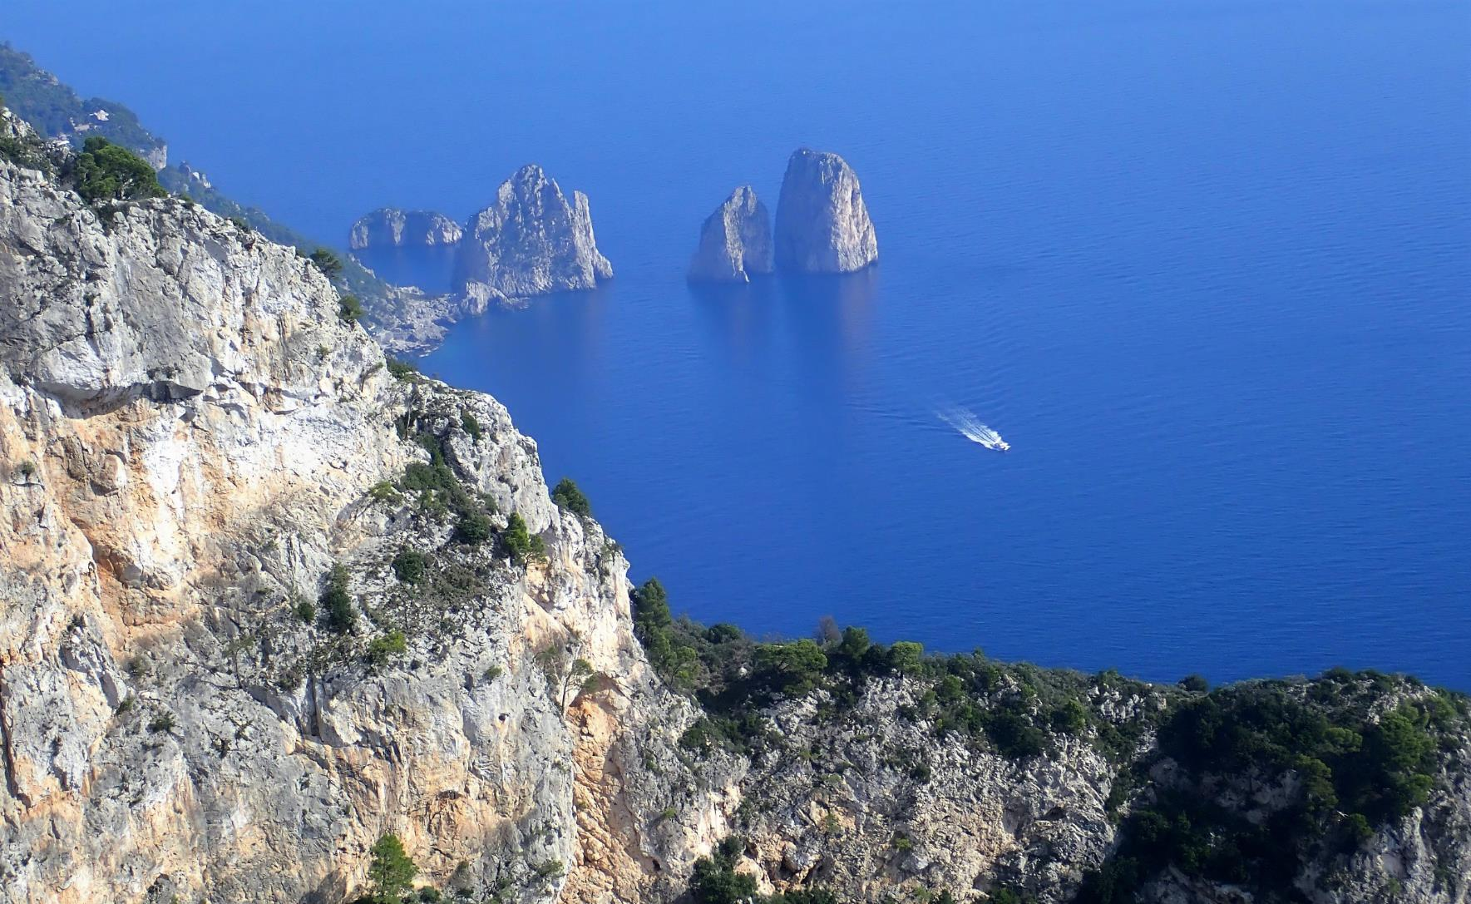

Slide 27
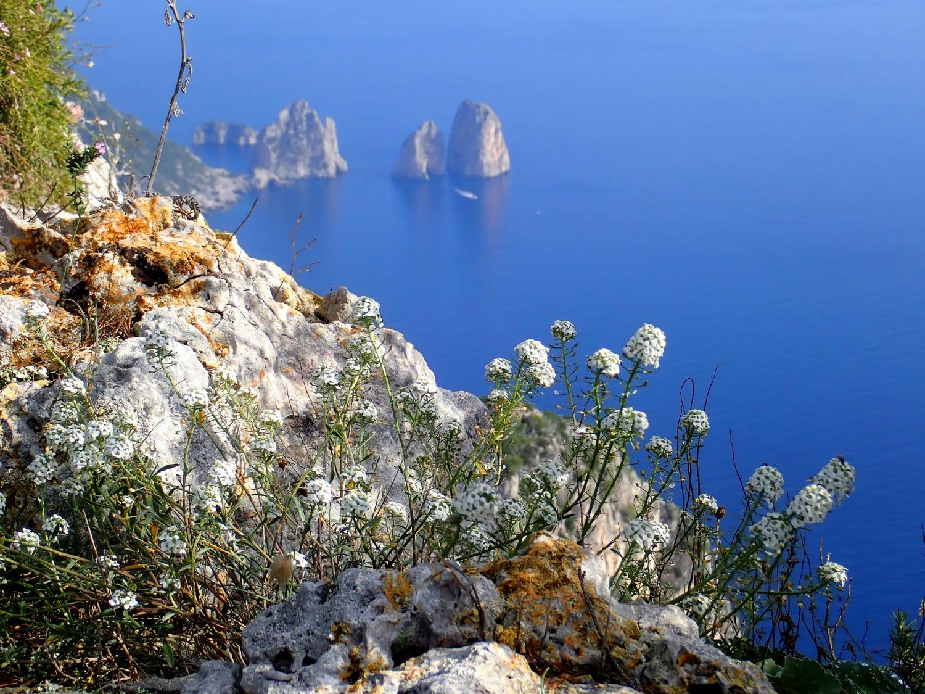
XXXIX corso nazionale di formazione
per insegnanti
“Dal Vesuvio alla penisola sorrentina”
Castellammare di Stabia (Napoli)
Penisola sorrentina
Parco Regionale dei Monti Lattari
Mercoledì 30 ottobre – Domenica 3 novembre 2019

Slide 28
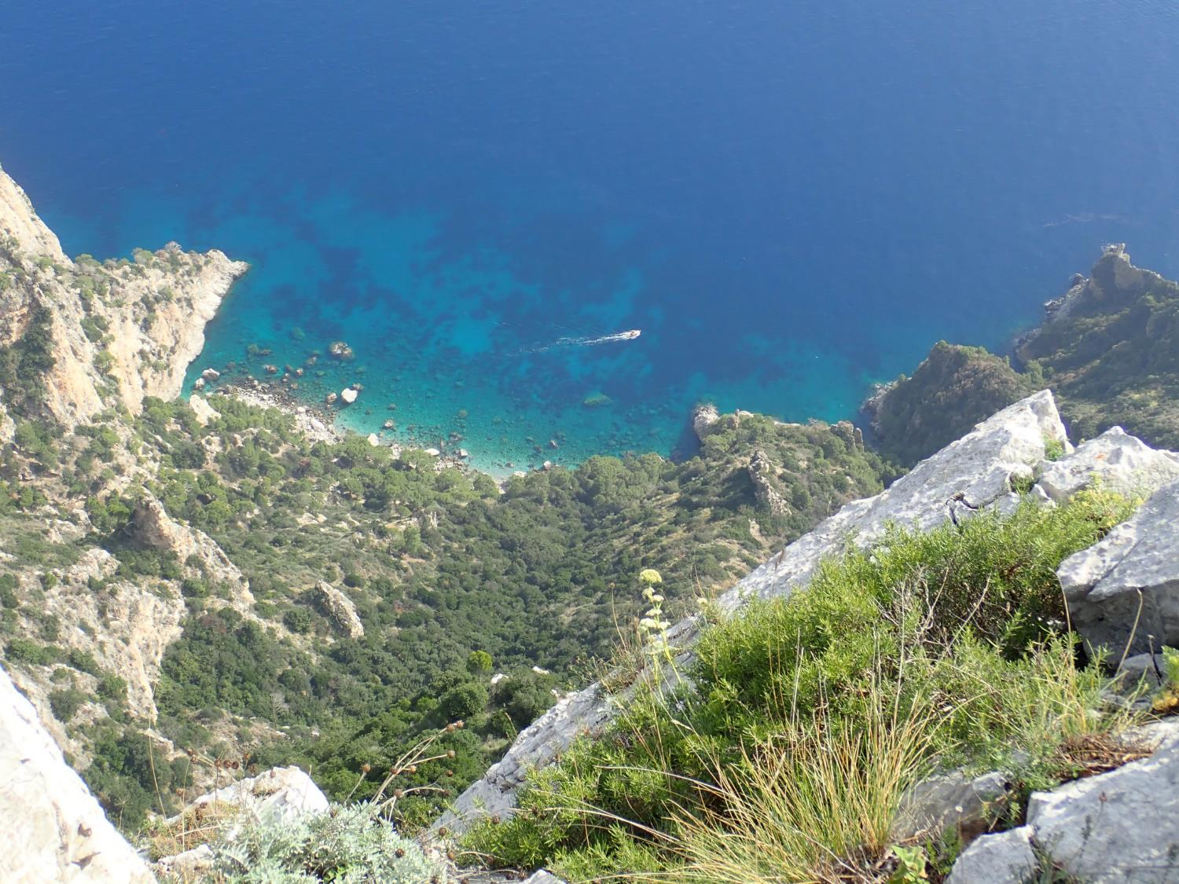
ANACAPRI
Percorso escursionistico-paesaggistico del Monte Solaro, discesa per le creste fino al belvedere della Migliera – Faro di Punta Carena

Slide 29
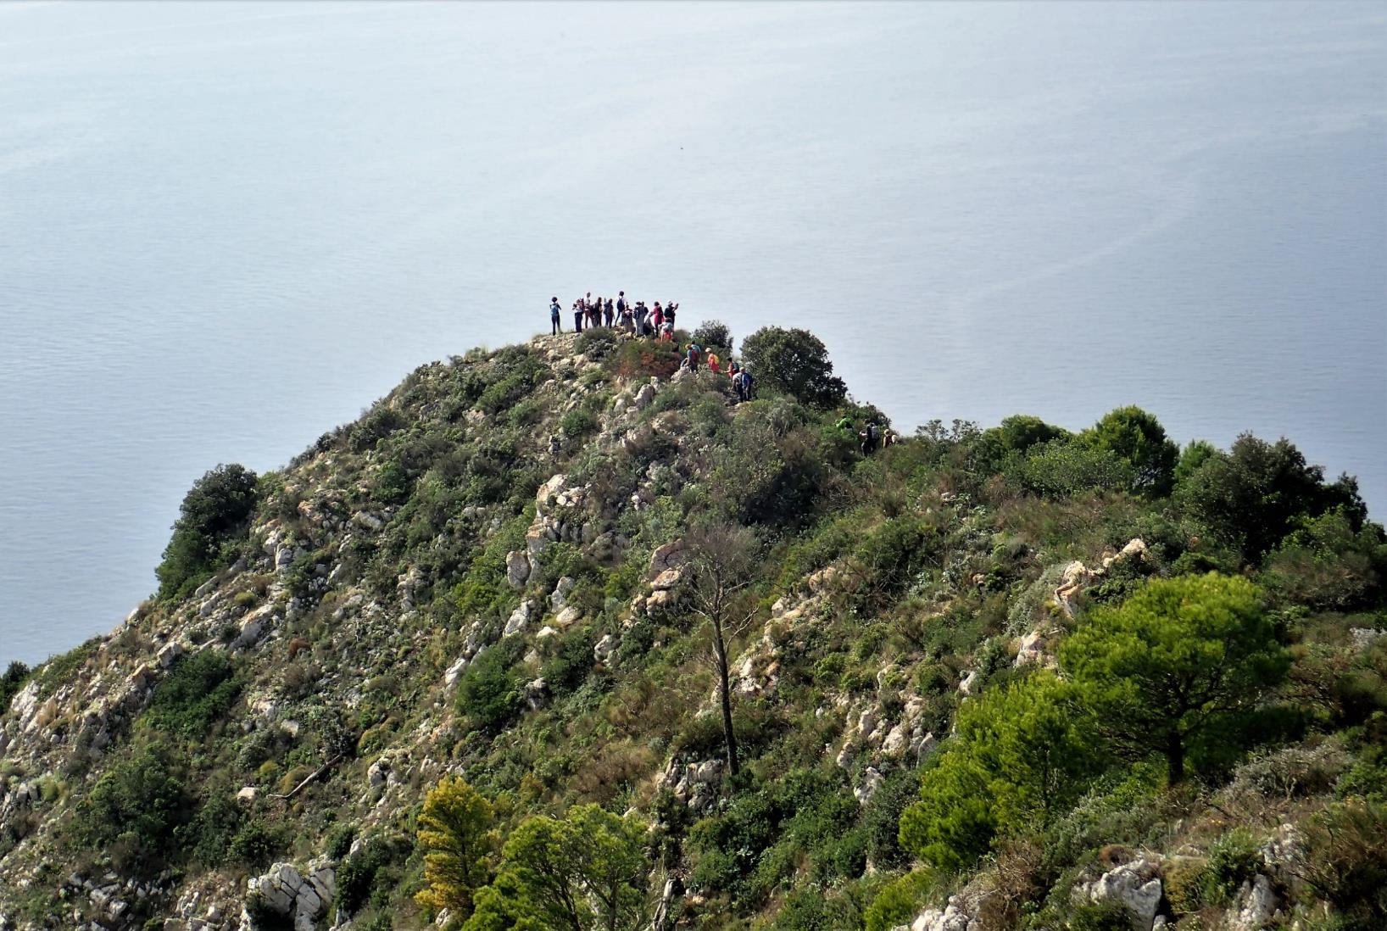
XXXIX corso nazionale di formazione
per insegnanti
“Dal Vesuvio alla penisola sorrentina”
Castellammare di Stabia (Napoli)
Penisola sorrentina
Parco Regionale dei Monti Lattari
Mercoledì 30 ottobre – Domenica 3 novembre 2019

Slide 30
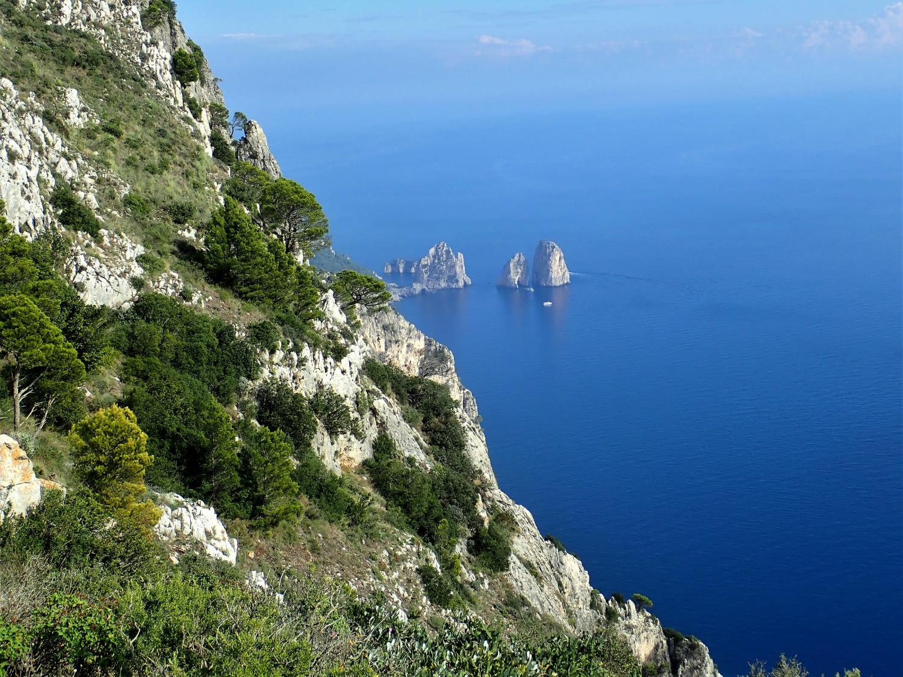

Slide 31
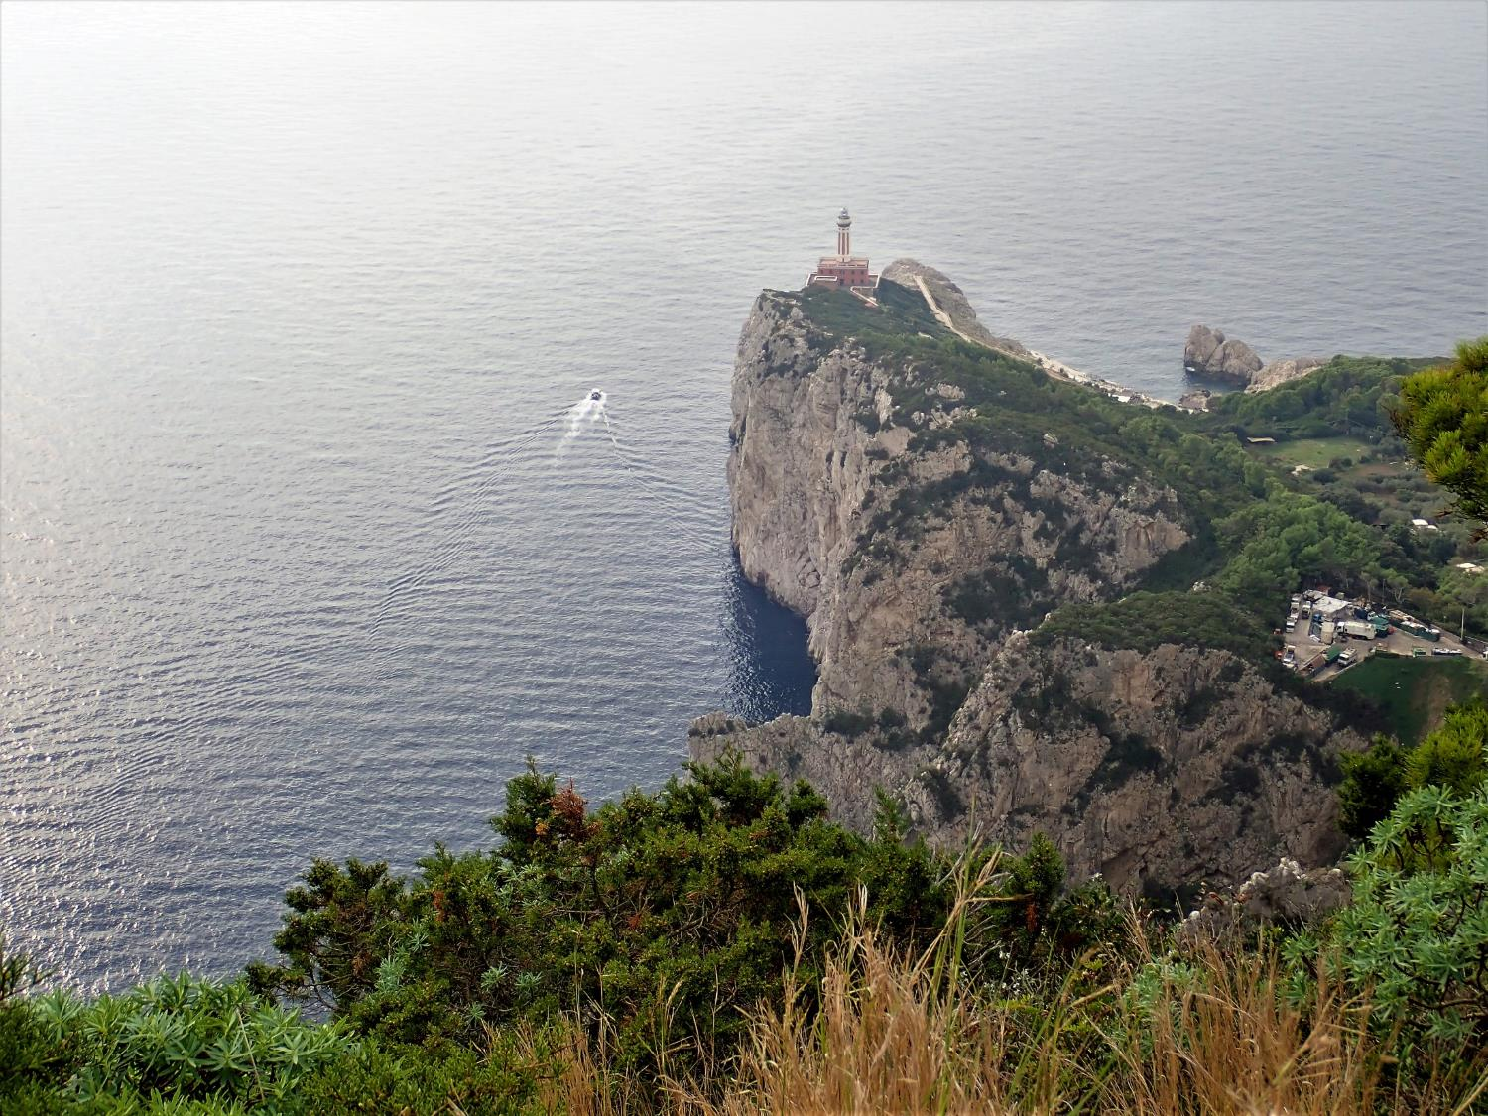
ANACAPRI
Percorso escursionistico-paesaggistico del Monte Solaro, discesa per le creste fino al belvedere della Migliera – Faro di Punta Carena

Slide 32
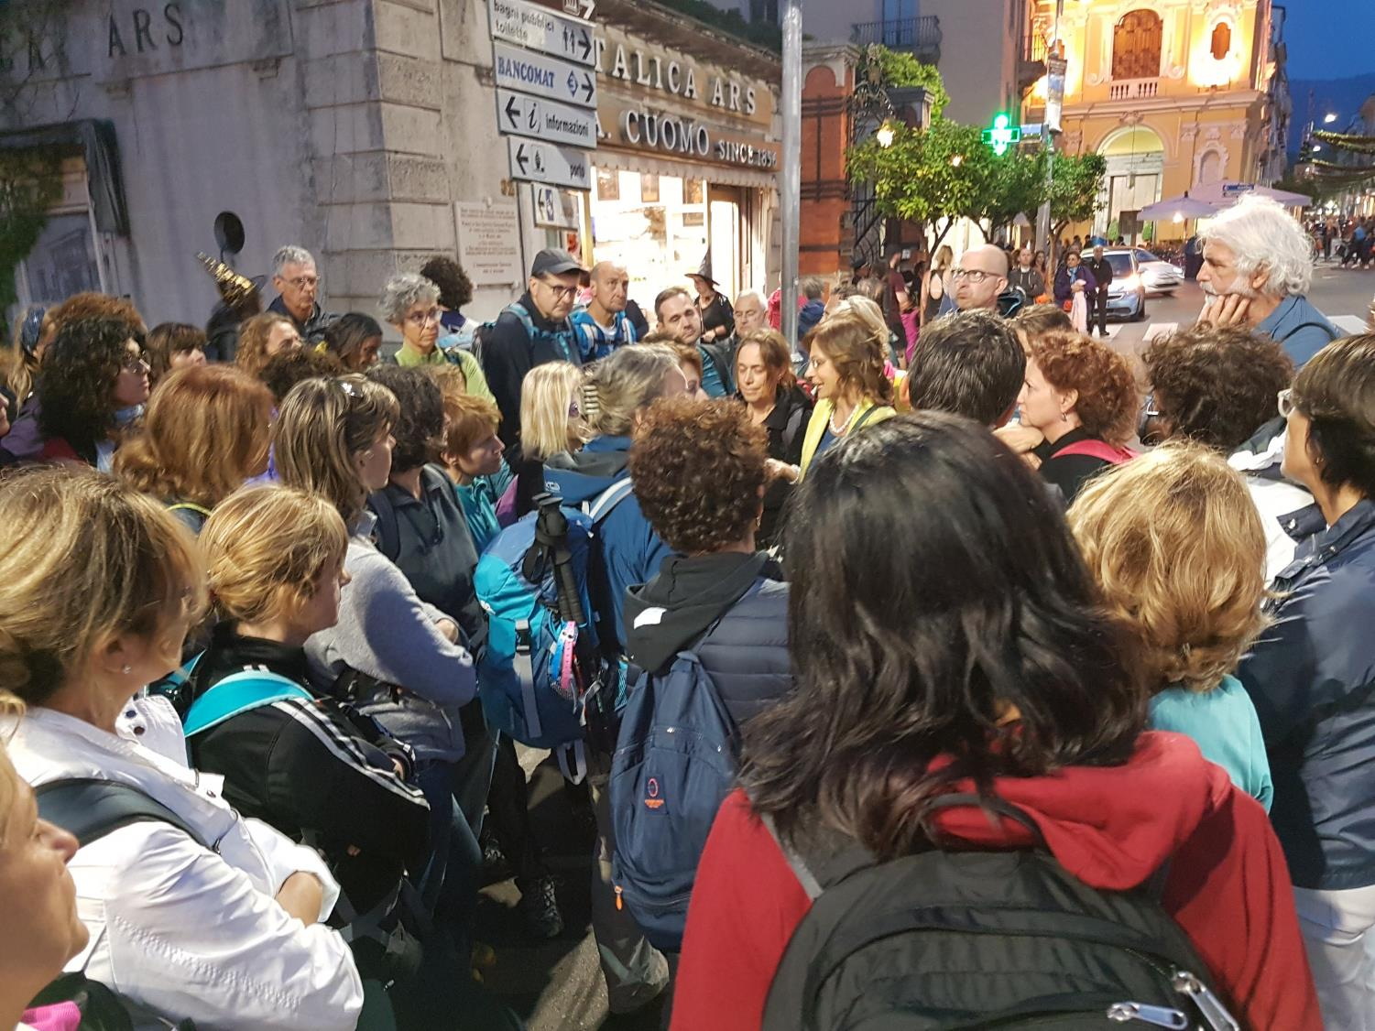
SORRENTO
Centro storico

Slide 33
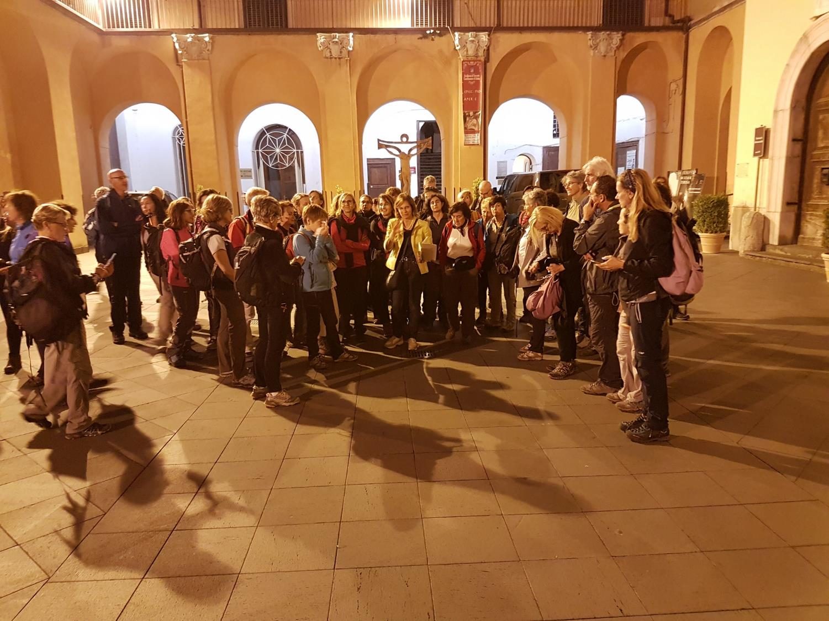

Slide 34
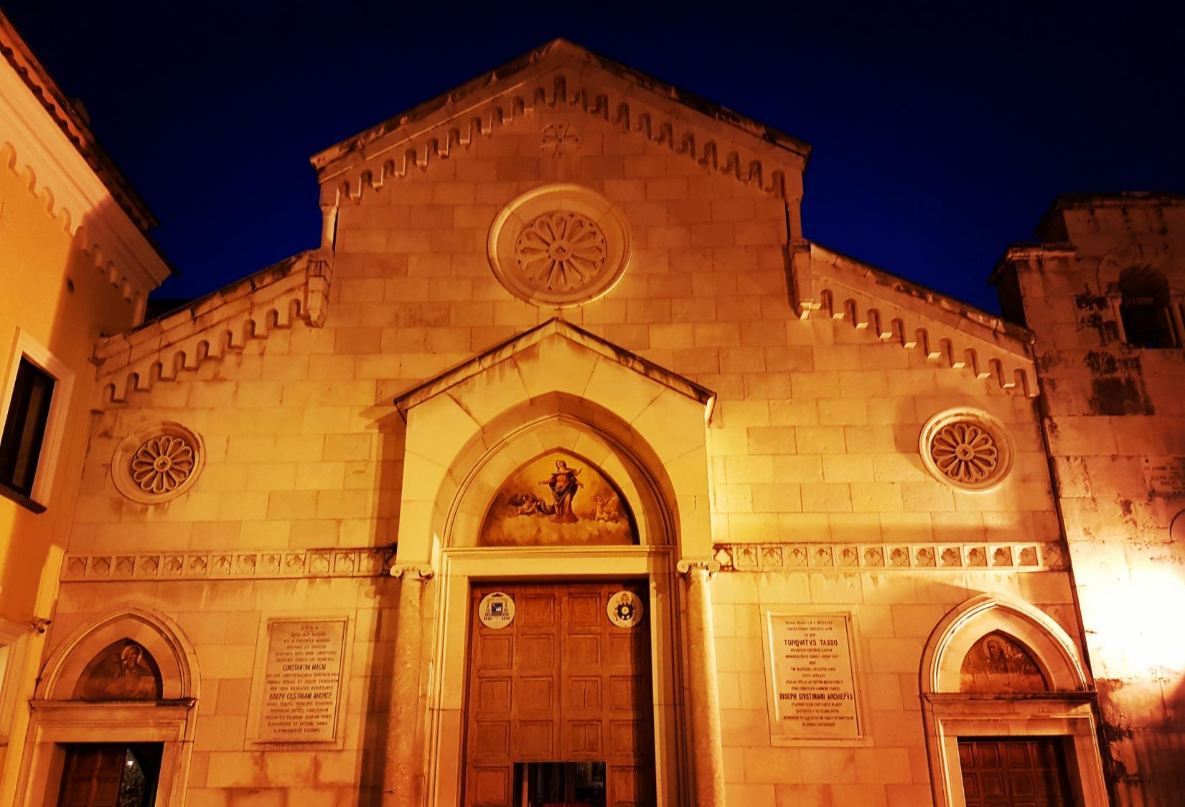
SORRENTO
Cattedrale dei Santi Filippo e Giacomo

Slide 35
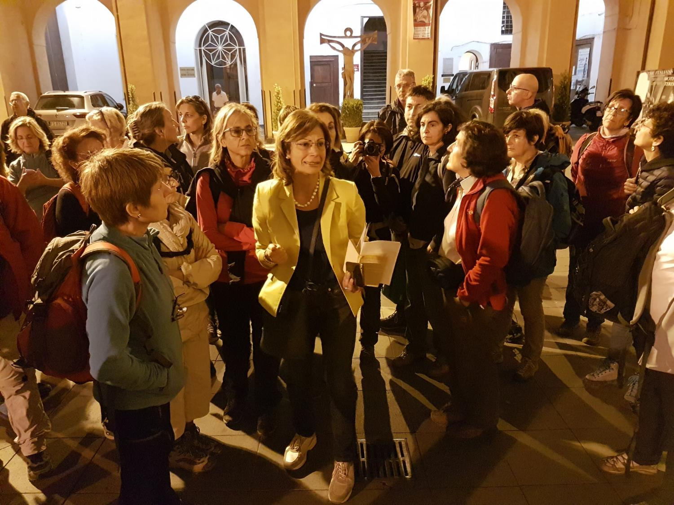

Slide 36
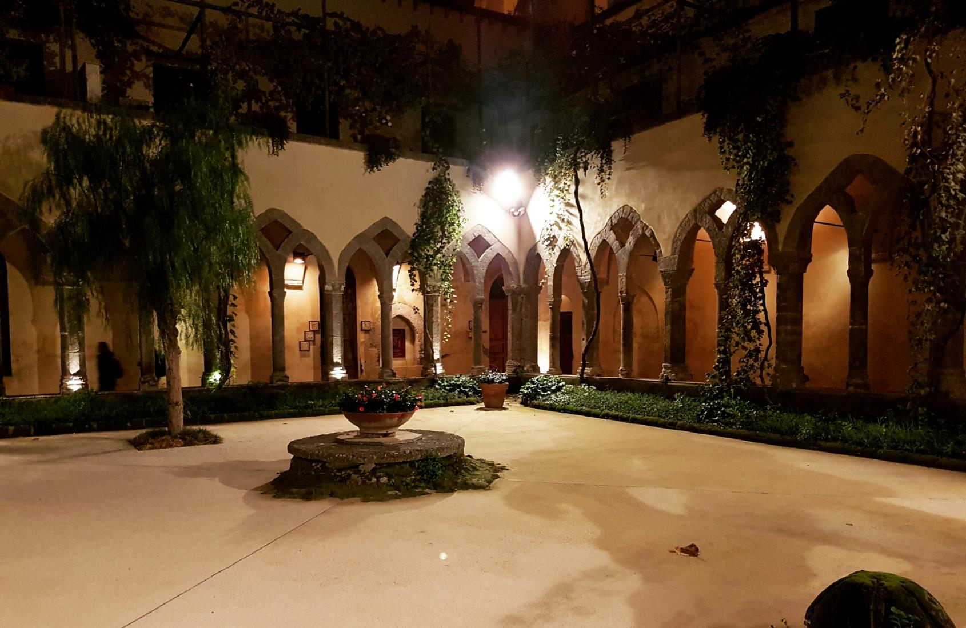
SORRENTO
Chiostro di San Francesco

Slide 37
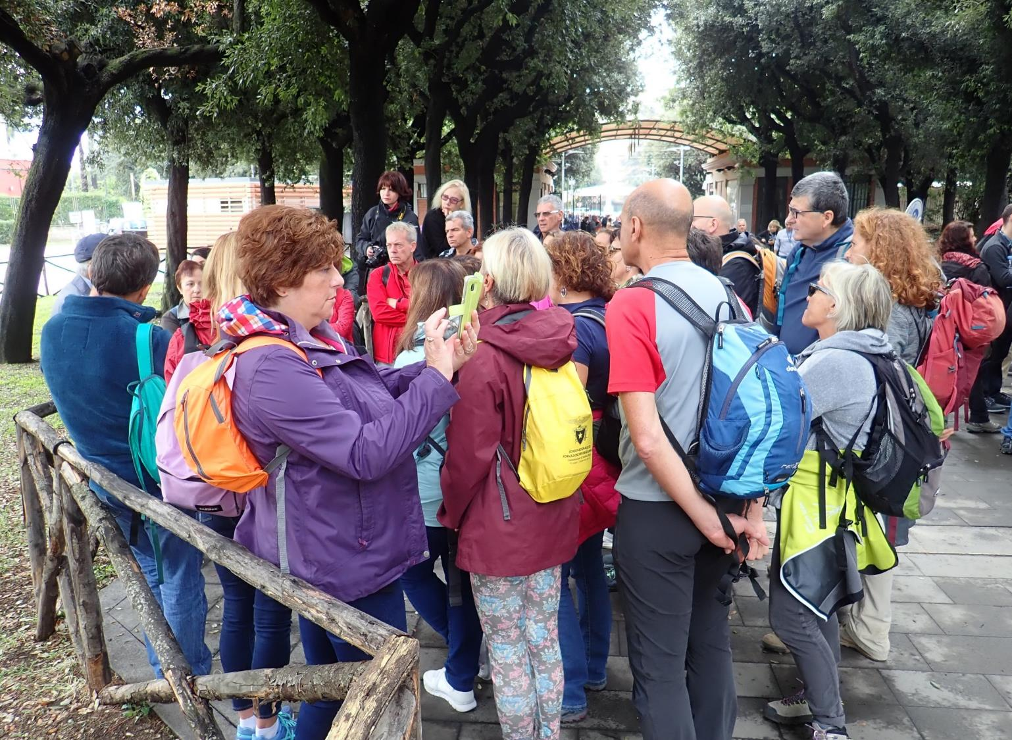
POMPEI
Visita agli scavi archeologici

Slide 38
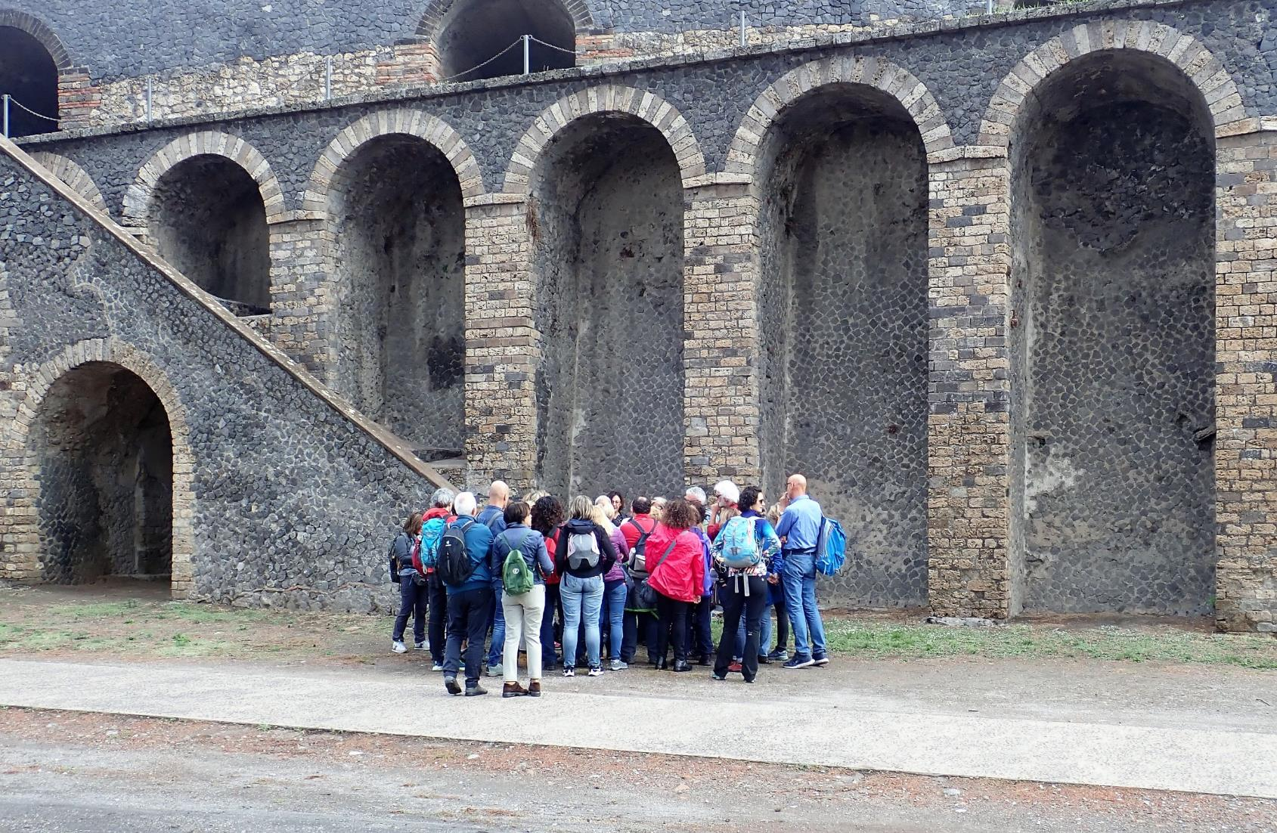
POMPEI
Scavi archeologici - anfiteatro

Slide 39
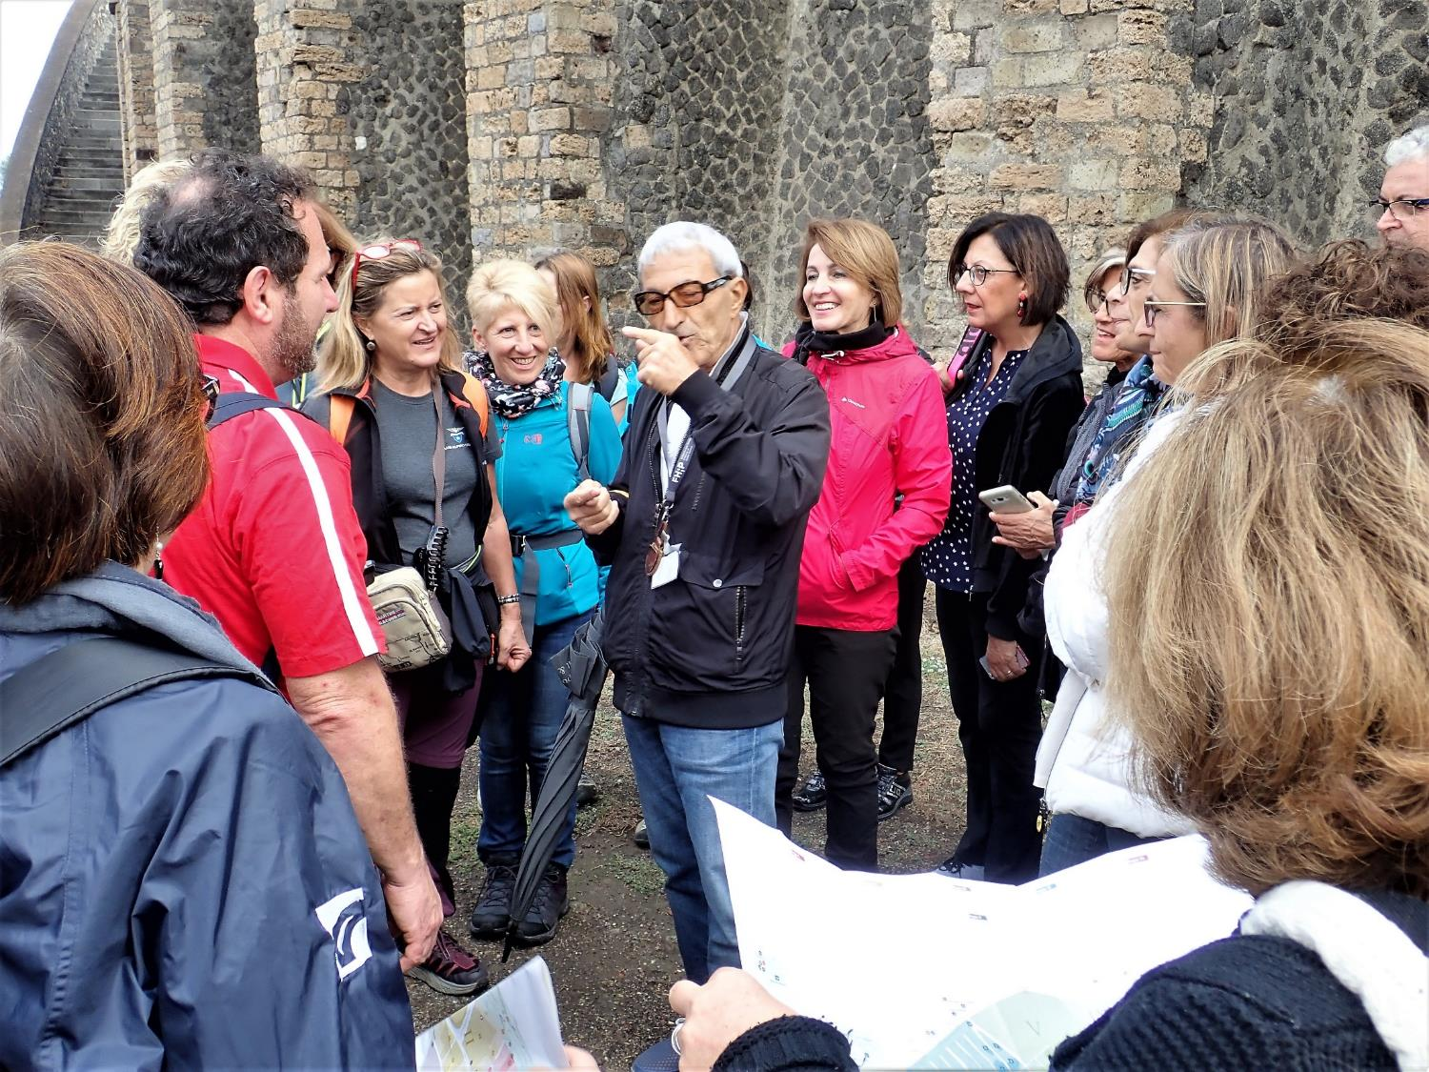

Slide 40
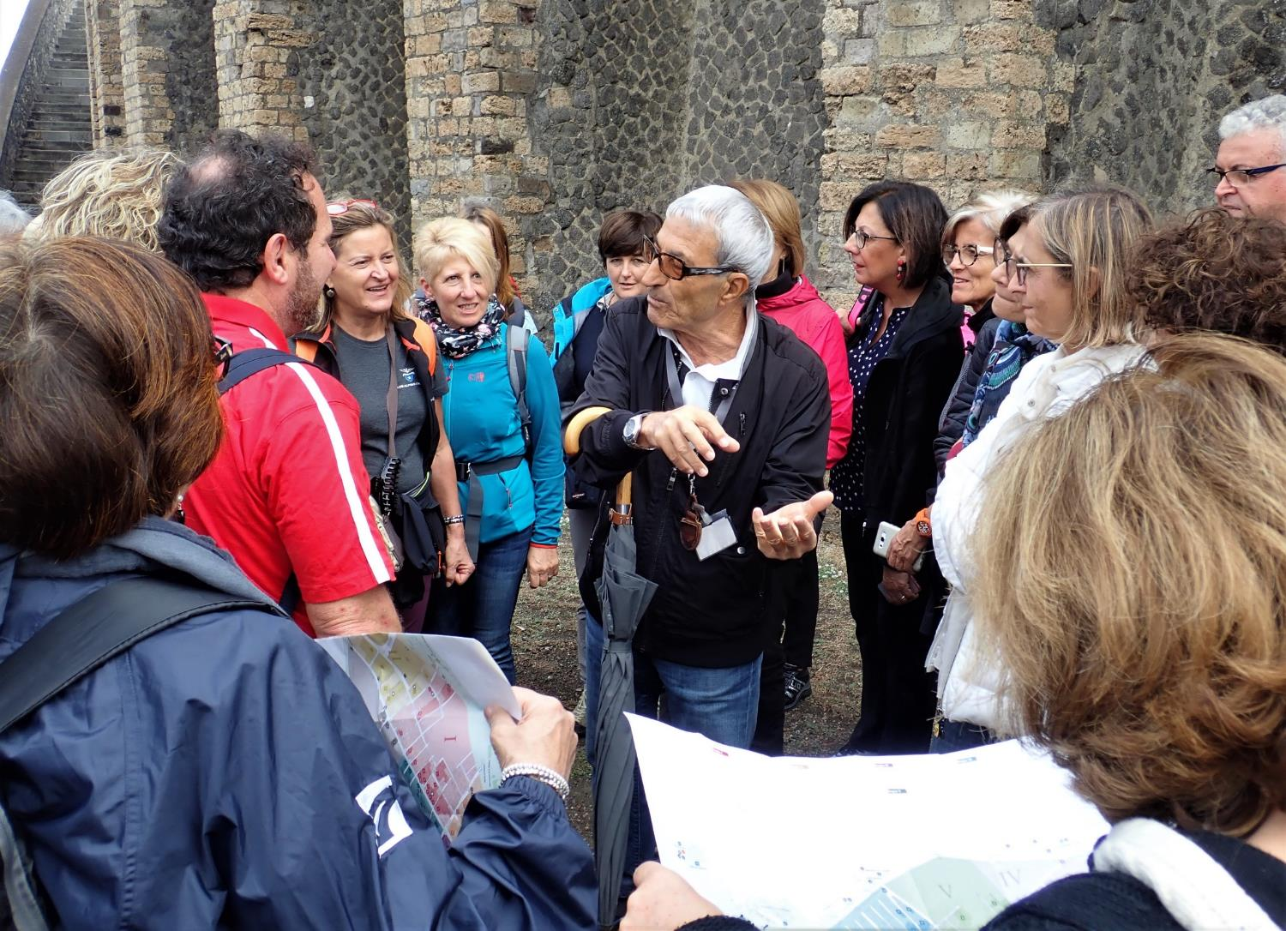

Slide 41
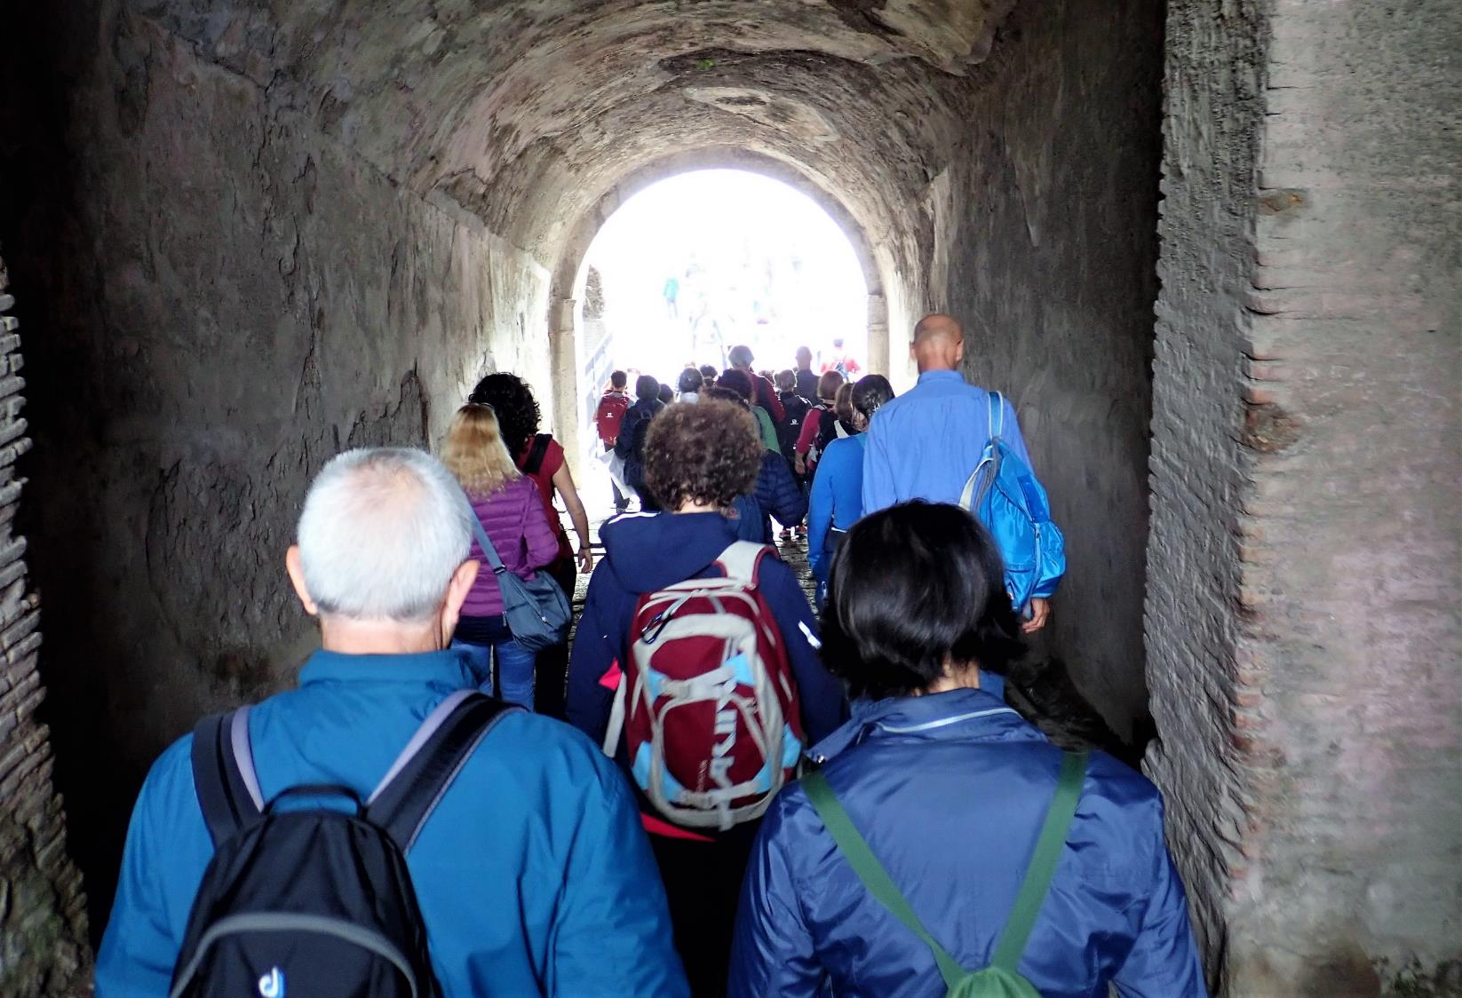
XXXIX corso nazionale di formazione
per insegnanti
“Dal Vesuvio alla penisola sorrentina”
Castellammare di Stabia (Napoli)
Penisola sorrentina
Parco Regionale dei Monti Lattari
Mercoledì 30 ottobre – Domenica 3 novembre 2019

Slide 42
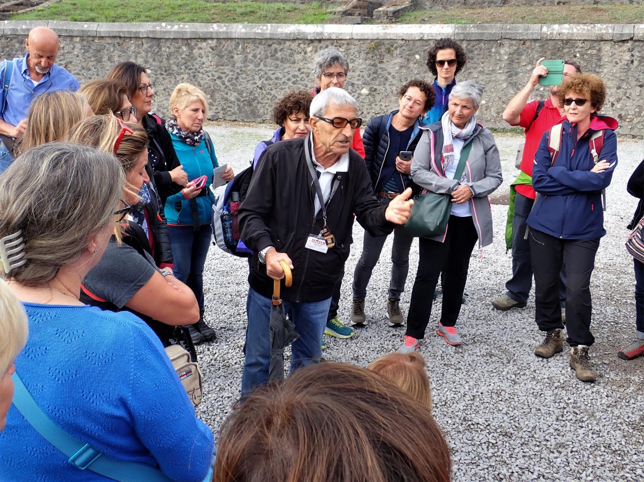

Slide 43
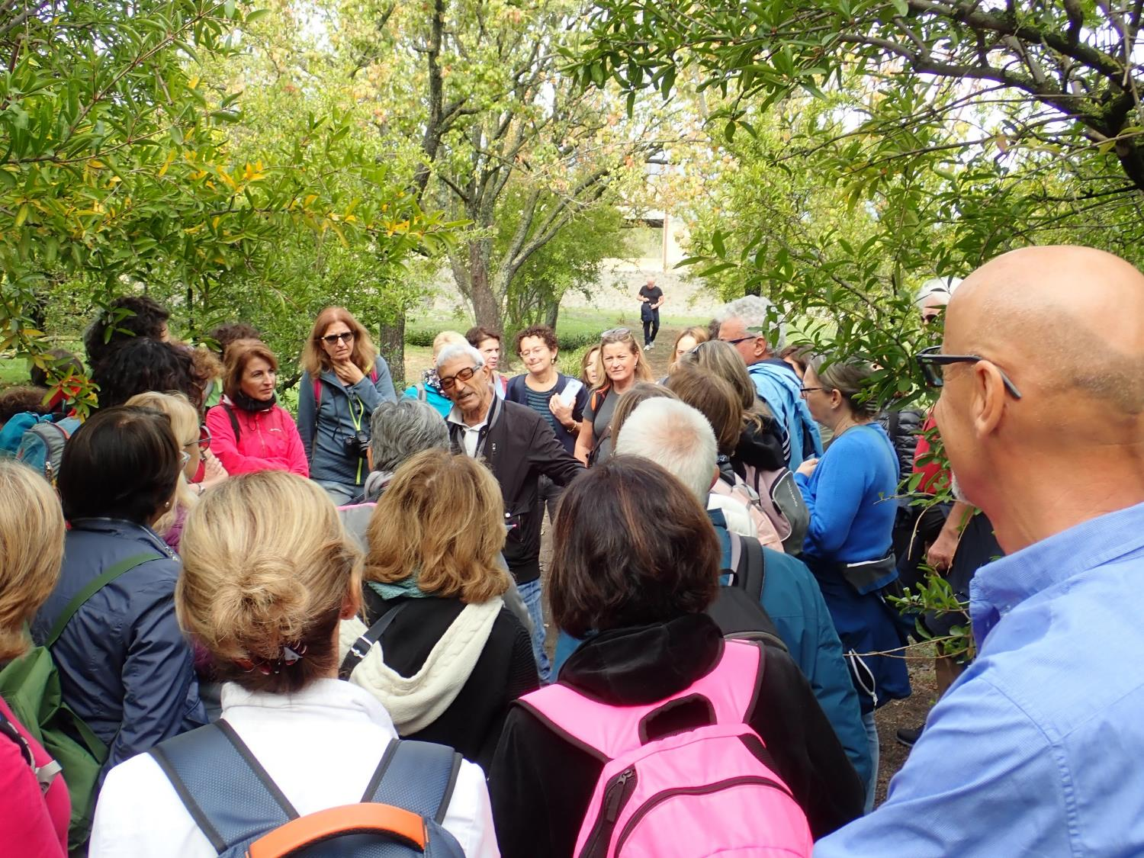

Slide 44
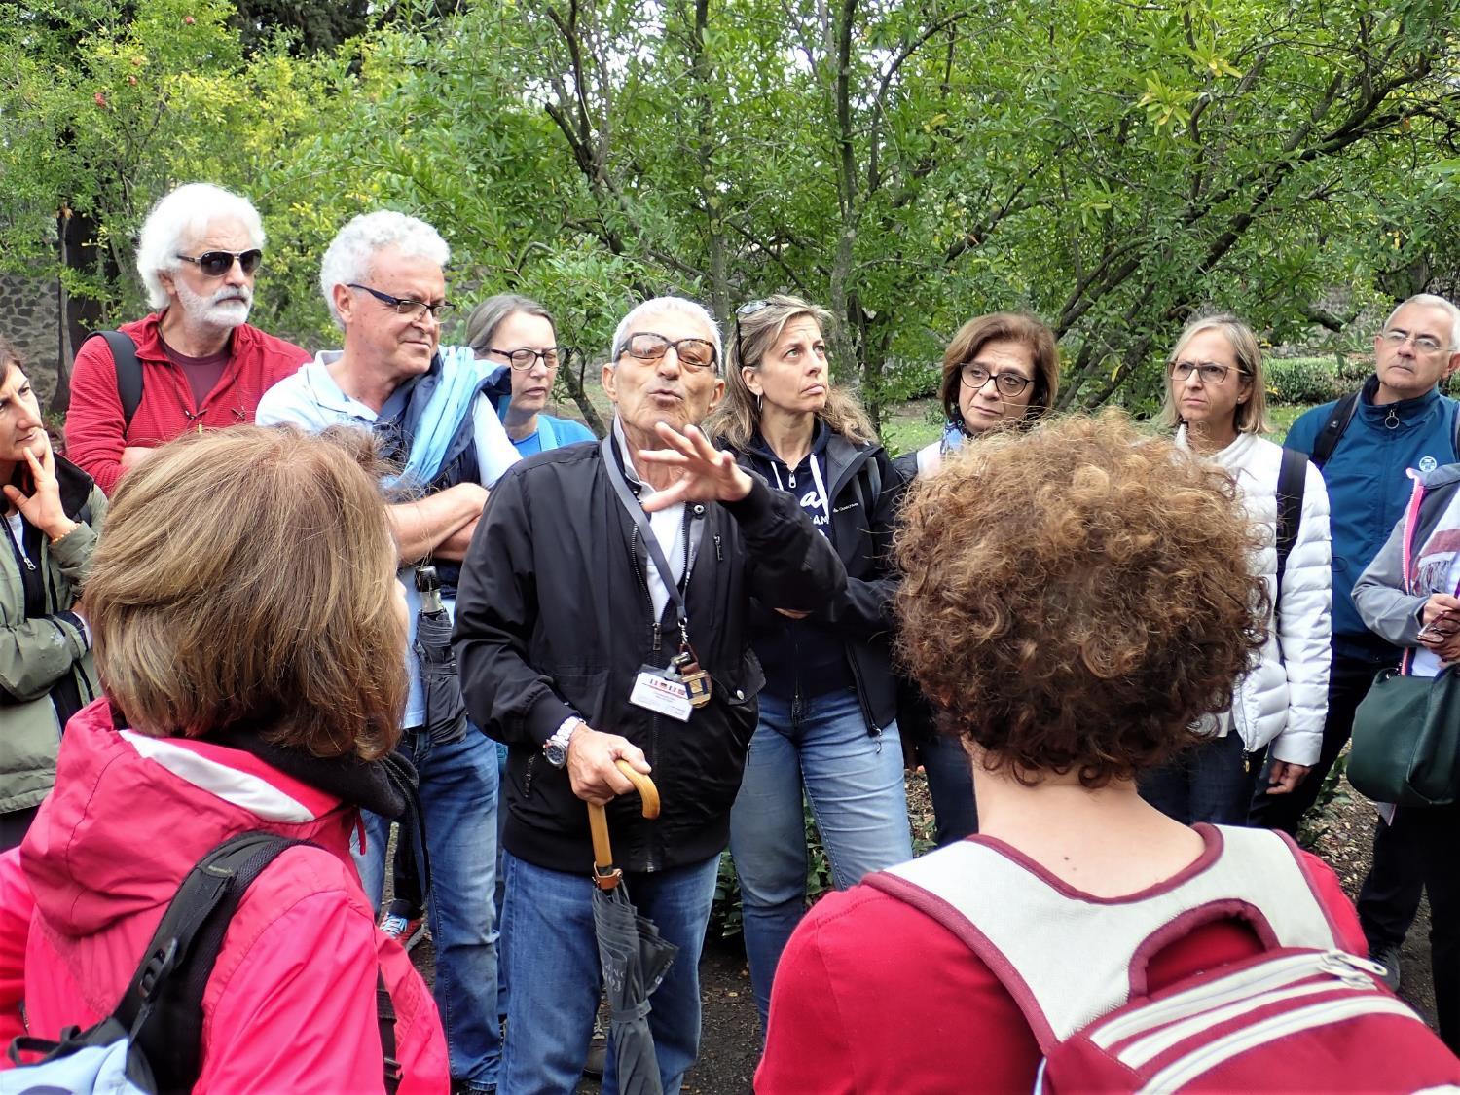
POMPEI
Scavi archeologici - Praedia di Giulia Felice

Slide 45
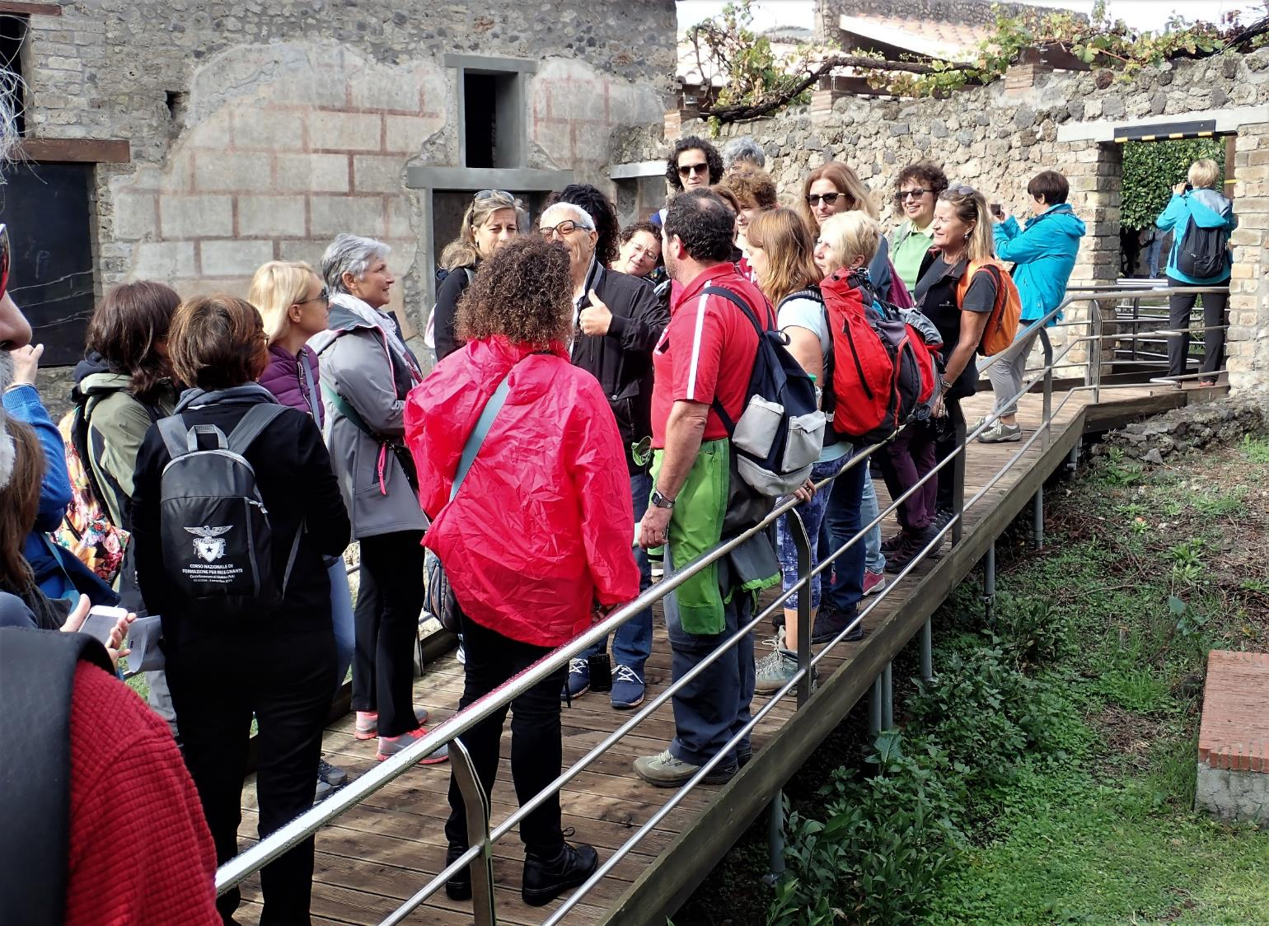

Slide 46
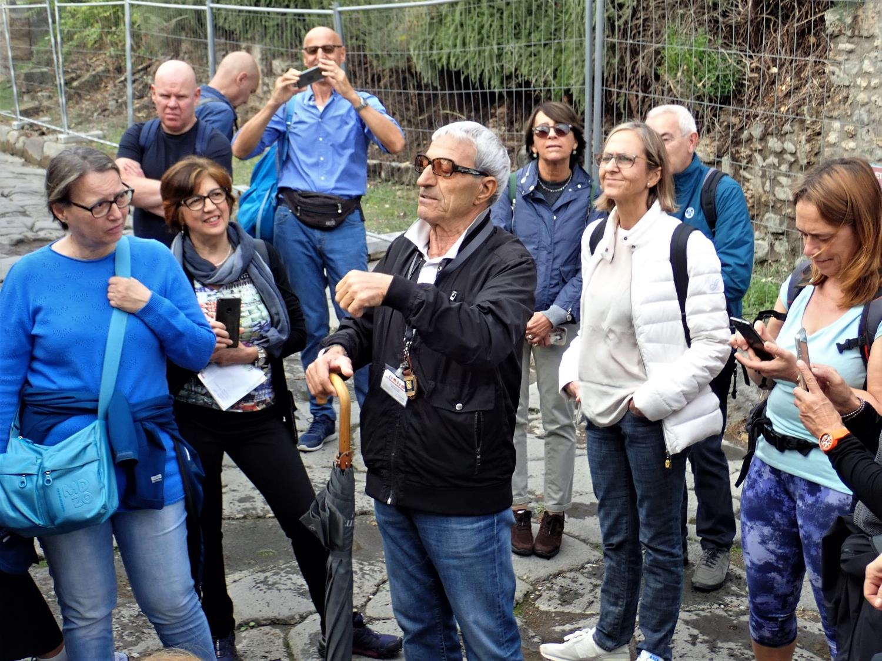
XXXIX corso nazionale di formazione
per insegnanti
“Dal Vesuvio alla penisola sorrentina”
Castellammare di Stabia (Napoli)
Penisola sorrentina
Parco Regionale dei Monti Lattari
Mercoledì 30 ottobre – Domenica 3 novembre 2019

Slide 47
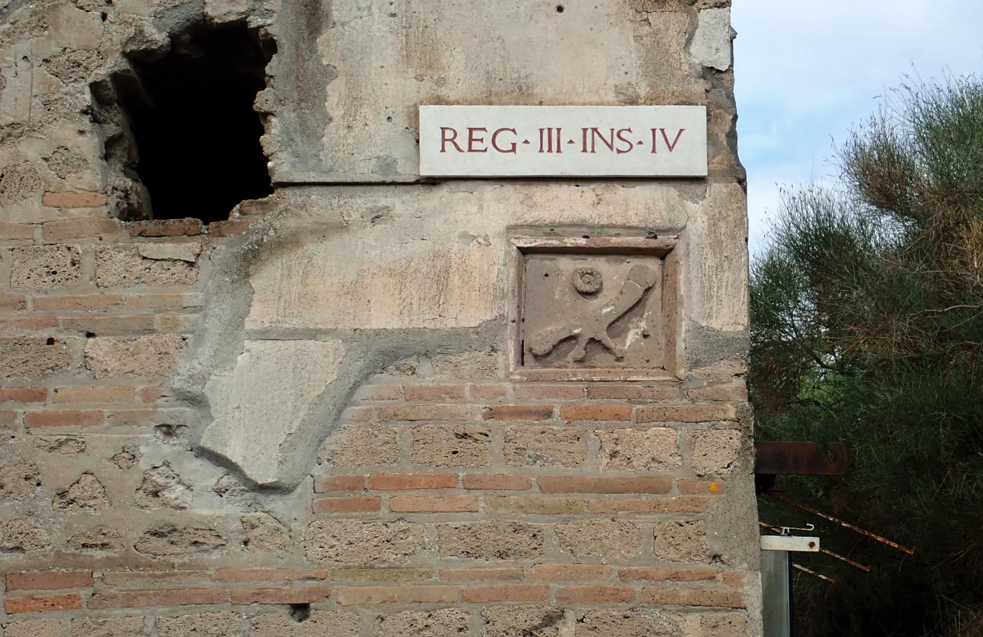

Slide 48
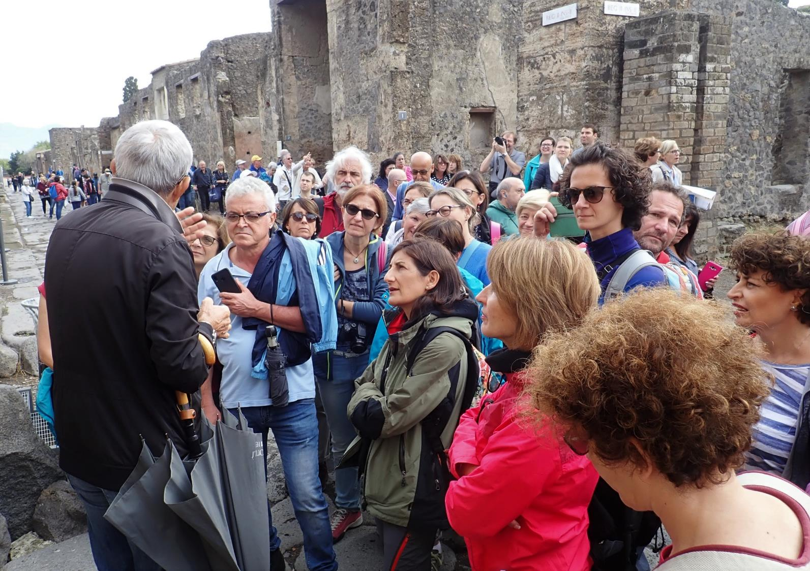

Slide 49
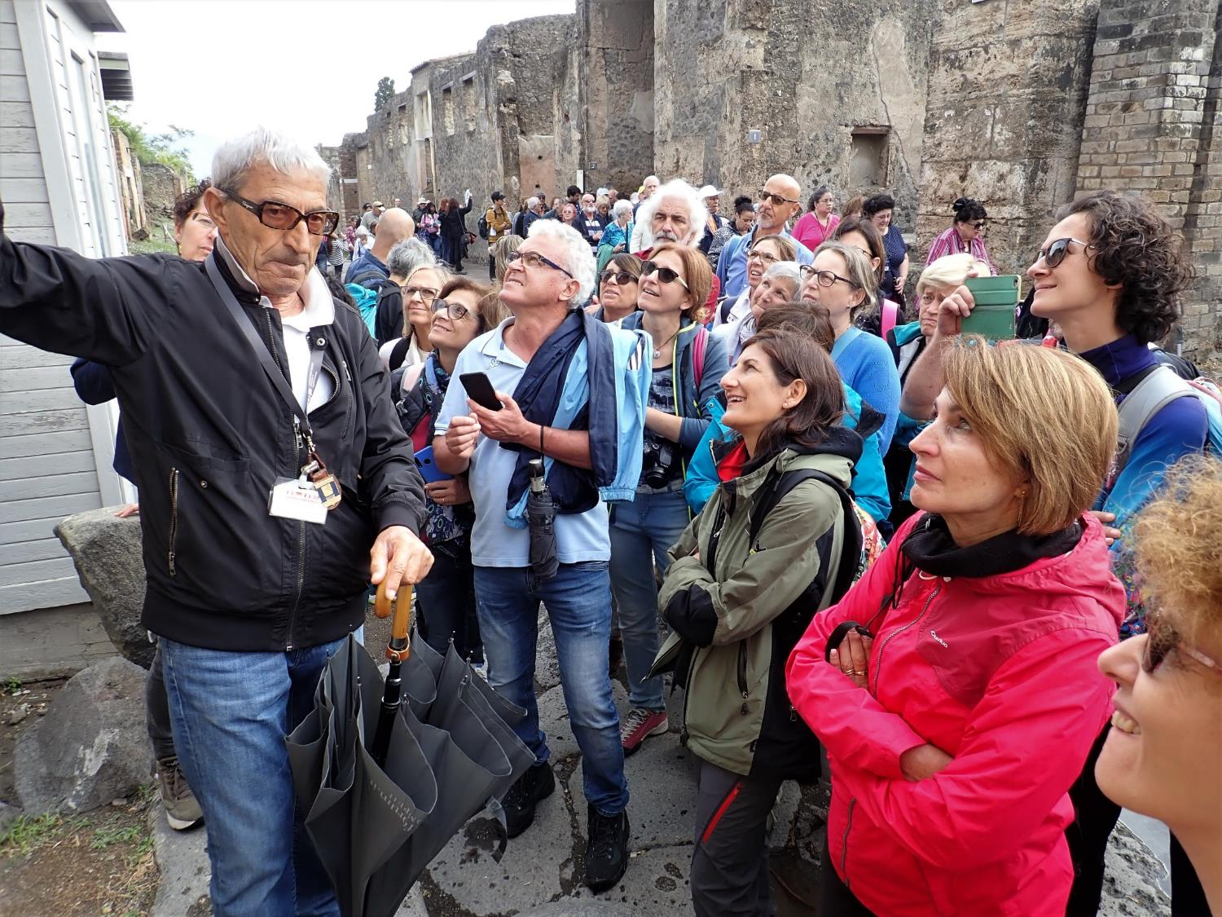
POMPEI
Visita agli scavi archeologici

Slide 50
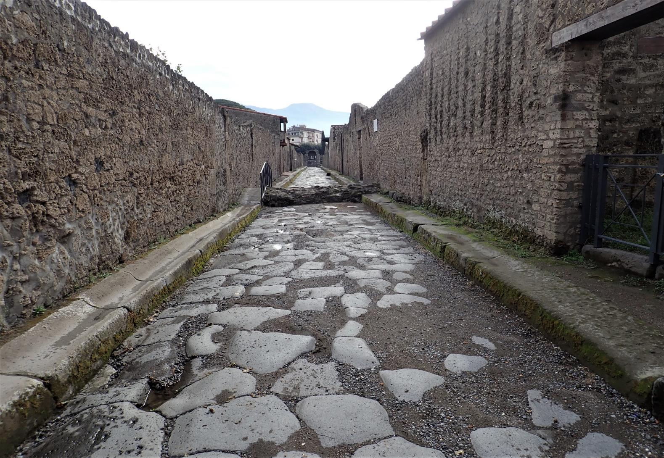

Slide 51

XXXIX corso nazionale di formazione
per insegnanti
“Dal Vesuvio alla penisola sorrentina”
Castellammare di Stabia (Napoli)
Penisola sorrentina
Parco Regionale dei Monti Lattari
Mercoledì 30 ottobre – Domenica 3 novembre 2019

Slide 52

POMPEI
Scavi archeologici – orto dei fuggiaschi

Slide 53


Slide 54


Slide 55


Slide 56


Slide 57



Slide 58


Slide 59


Slide 60

XXXIX corso nazionale di formazione
per insegnanti
“Dal Vesuvio alla penisola sorrentina”
Castellammare di Stabia (Napoli)
Penisola sorrentina
Parco Regionale dei Monti Lattari
Mercoledì 30 ottobre – Domenica 3 novembre 2019

Slide 61


Slide 62


Slide 63


Slide 64


Slide 65


Slide 66


Slide 67


Slide 68

POMPEI
Scavi archeologici – il lupanare

Slide 69


Slide 70


Slide 71

XXXIX corso nazionale di formazione
per insegnanti
“Dal Vesuvio alla penisola sorrentina”
Castellammare di Stabia (Napoli)
Penisola sorrentina
Parco Regionale dei Monti Lattari
Mercoledì 30 ottobre – Domenica 3 novembre 2019

Slide 72

POMPEI
Scavi archeologici – il lupanare

Slide 73


Slide 74

POMPEI
Scavi archeologici –
Il foro

Slide 75


Slide 76


Slide 77

POMPEI
Scavi archeologici – Il foro. Tempio di Giove

Slide 78


Slide 79

POMPEI
Scavi archeologici –
Il foro

Slide 80


Slide 81


Slide 82

XXXIX corso nazionale di formazione
per insegnanti
“Dal Vesuvio alla penisola sorrentina”
Castellammare di Stabia (Napoli)
Penisola sorrentina
Parco Regionale dei Monti Lattari
Mercoledì 30 ottobre – Domenica 3 novembre 2019

Slide 83


Slide 84

POMPEI
Scavi archeologici – Villa dei misteri

Slide 85


Slide 86


Slide 87


Slide 88

POMPEI
Scavi archeologici – Villa dei misteri

Slide 89



Slide 90

XXXIX corso nazionale di formazione
per insegnanti
“Dal Vesuvio alla penisola sorrentina”
Castellammare di Stabia (Napoli)
Penisola sorrentina
Parco Regionale dei Monti Lattari
Mercoledì 30 ottobre – Domenica 3 novembre 2019

Slide 91

PIETRARSA
Museo nazionale ferroviario

Slide 92


Slide 93


Slide 94

PIETRARSA
Museo nazionale ferroviario

Slide 95


Slide 96

XXXIX corso nazionale di formazione
per insegnanti
“Dal Vesuvio alla penisola sorrentina”
Castellammare di Stabia (Napoli)
Penisola sorrentina
Parco Regionale dei Monti Lattari
Mercoledì 30 ottobre – Domenica 3 novembre 2019

Slide 97

PIETRARSA
Museo nazionale ferroviario

Slide 98


Slide 99



Slide 100

PIETRARSA
Museo nazionale ferroviario

Slide 101


Slide 102


Slide 103

PIETRARSA
Museo nazionale ferroviario

Slide 104

XXXIX corso nazionale di formazione
per insegnanti
“Dal Vesuvio alla penisola sorrentina”
Castellammare di Stabia (Napoli)
Penisola sorrentina
Parco Regionale dei Monti Lattari
Mercoledì 30 ottobre – Domenica 3 novembre 2019

Slide 105


Slide 106

XXXIX corso nazionale di formazione
per insegnanti
“Dal Vesuvio alla penisola sorrentina”
Castellammare di Stabia (Napoli)
Penisola sorrentina
Parco Regionale dei Monti Lattari
Mercoledì 30 ottobre – Domenica 3 novembre 2019

Slide 107


Slide 108


Slide 109


Slide 110



CASTELLAMMARE DI STABIA (NA)
39° corso CAI-Scuola

